Slide 1
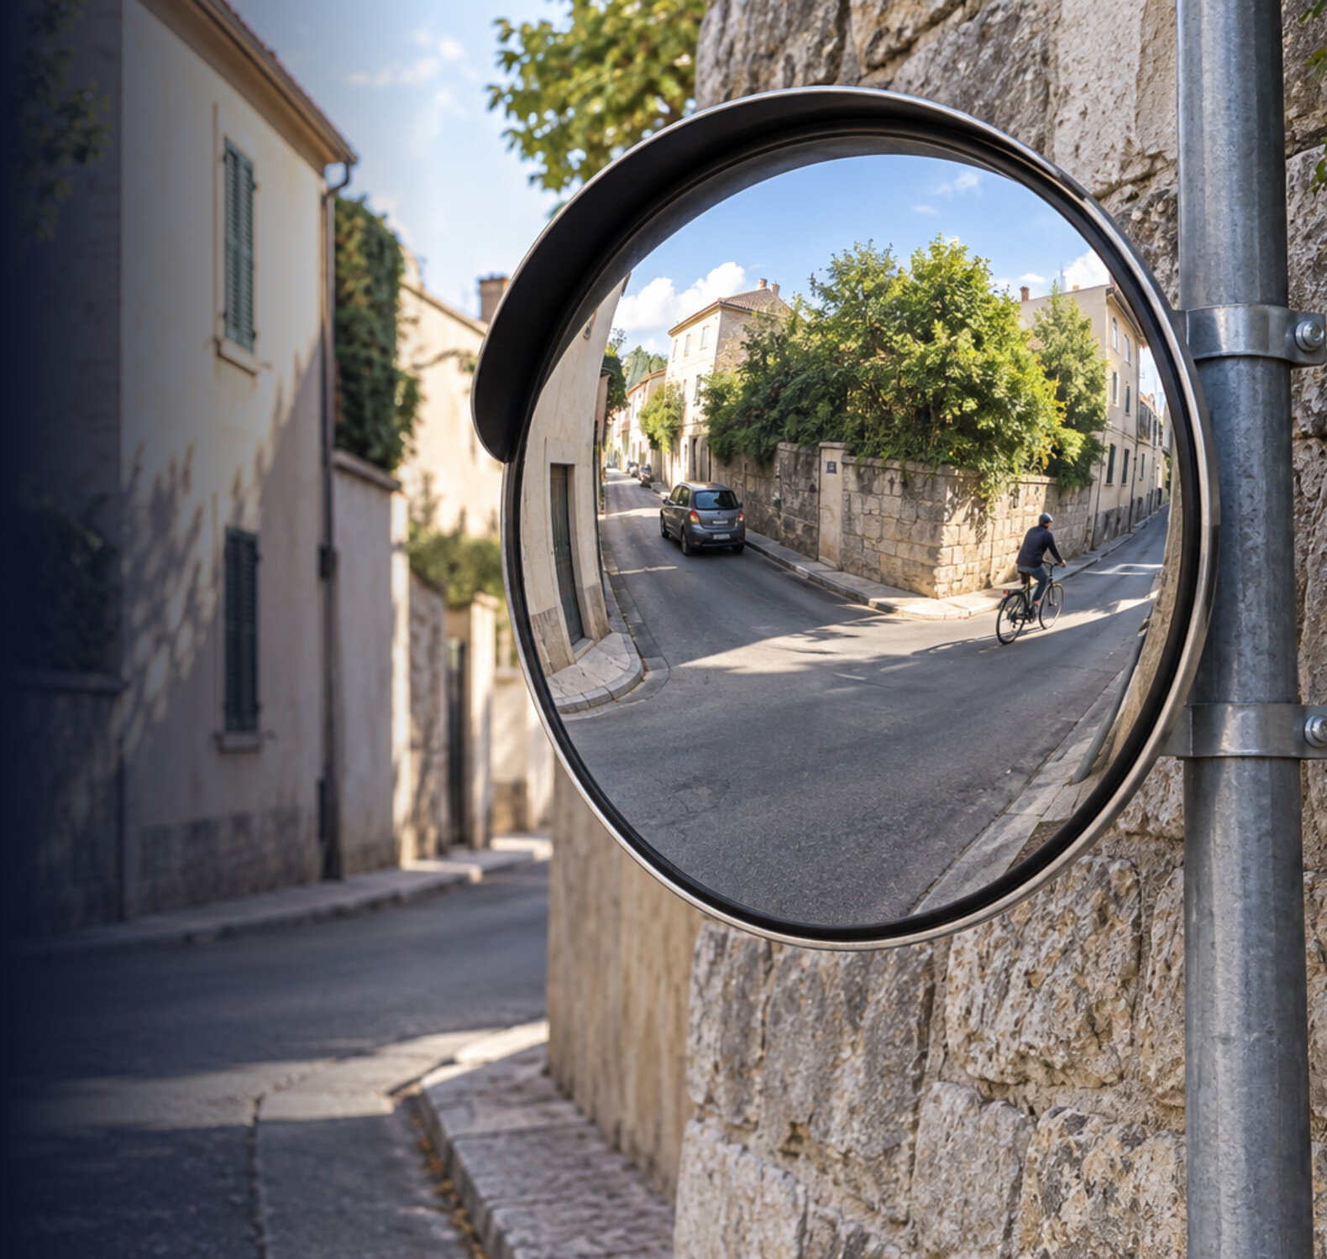
Dersler · fizik
OPTİK · KONU 03
Küresel aynalar
Çukur ayna ışığı bir noktada toplar, tümsek ayna dağıtır. Görüntünün nerede oluşacağını, ne kadar büyük ve hangi yönde olacağını üç asal ışın ya da tek bir denklem söyler: 1/f = 1/a + 1/b.
1 Temel
2 Orta
3 İleri
4 Pekiştir
dersler.perinet.org/kuresel-aynalar.html
Notes:
Bir kaşık seni neden baş aşağı gösterir de ters çevirince düzeltir? Kaşığın iç yüzüne bakınca başın ters, dış yüzüne bakınca düz ve küçük görünür. Aynı metal, aynı ışık — değişen tek şey yüzeyin hangi yöne büküldüğü. Küresel aynalar düzlem aynadan tek bir noktada ayrılır: paralel gelen ışınları bir noktada toplarlar (ya da tek bir noktadan geliyormuş gibi dağıtırlar). Odak dediğimiz o nokta, bu konunun tamamının anahtarıdır. Anlatım dört basamakta ilerliyor: önce kaşığa ve trafik aynasına bakıp çukur ile tümsek aynayı, odağı ve merkezi tanıyacaksın; sonra asal ışınlarla görüntü çizip beş cisim konumunu, ayna denklemini ve büyütmeyi türeteceksin; ardından yan aynadaki uyarının hesabına, küresel aynanın sınırlarına ve teleskoptan güneş fırınına uzanan uygulamalara geçeceksin. En sonda kolaydan zora sıralanmış örnekler var.
Kapak görseli: Köşenin arkasını görmek. Kör virajlardaki trafik aynası tümsektir: görüntüyü küçültür ama çok geniş bir alanı tek bakışa sığdırır. Aynadaki araba ve bisikletli gerçekte göründüklerinden daha yakındır. Küçültme ile geniş görüş aynı sebepten doğar: yüzeyin dışa doğru bükülmüş olması.

Slide 2
?
Başlarken
Konuya günlük bir soruyla giriyoruz.
Bir kaşık seni neden baş aşağı gösterir de ters çevirince düzeltir? Kaşığın iç yüzüne bakınca başın ters, dış yüzüne bakınca düz ve küçük görünür. Aynı metal, aynı ışık — değişen tek şey yüzeyin hangi yöne büküldüğü. Küresel aynalar düzlem aynadan tek bir noktada ayrılır: paralel gelen ışınları bir noktada toplarlar (ya da tek bir noktadan geliyormuş gibi dağıtırlar). Odak dediğimiz o nokta, bu konunun tamamının anahtarıdır.
dersler.perinet.org/kuresel-aynalar.html
02
Notes:
Açılış sorusu — sınıfa sorup birkaç cevap alın, sonra konuya geçin.
Bir kaşık seni neden baş aşağı gösterir de ters çevirince düzeltir? Kaşığın iç yüzüne bakınca başın ters, dış yüzüne bakınca düz ve küçük görünür. Aynı metal, aynı ışık — değişen tek şey yüzeyin hangi yöne büküldüğü. Küresel aynalar düzlem aynadan tek bir noktada ayrılır: paralel gelen ışınları bir noktada toplarlar (ya da tek bir noktadan geliyormuş gibi dağıtırlar). Odak dediğimiz o nokta, bu konunun tamamının anahtarıdır. Anlatım dört basamakta ilerliyor: önce kaşığa ve trafik aynasına bakıp çukur ile tümsek aynayı, odağı ve merkezi tanıyacaksın; sonra asal ışınlarla görüntü çizip beş cisim konumunu, ayna denklemini ve büyütmeyi türeteceksin; ardından yan aynadaki uyarının hesabına, küresel aynanın sınırlarına ve teleskoptan güneş fırınına uzanan uygulamalara geçeceksin. En sonda kolaydan zora sıralanmış örnekler var.

Slide 3
≡
Bu derste
Dört basamak, kolaydan zora: önce sezgi, sonra bağıntılar, sonra derinleşme; en sonda pekiştirme.
1
Temel
2
Orta
3
İleri
4
Pekiştir
Önce sezgi: kaşığa ve aynalara bak, çukur ile tümseği ayır, odak ile merkezin ne olduğunu kavra. Hesap yok denecek kadar az.
Işın çiziminden denkleme: görüntünün yerini, türünü ve boyunu önce çizerek, sonra hesaplayarak bul.
Derinleşme: yan aynadaki uyarının hesabı, küresel aynanın sınırları ve küresel aynaların iş başında olduğu yerler.
Kolaydan zora çözümlü örnekler ve sınavda puan kaybettiren klasik hatalar.
01
Önce gözlemle: kaşıkta neden baş aşağısın?
04
Asal ışınlar ve görüntü çizimi
10
Yan aynadaki uyarının hesabı
13
Çözümlü örnekler
05
Çukur aynada beş durum
02
Temel kavramlar: çukur ve tümsek ayna
11
Modelin sınırları: küresel sapma ve parabolik ayna
14
Sık yapılan hatalar
06
Tümsek ayna: her zaman düz ve küçük
03
Odak: ışınları toplayan nokta
07
Ayna denklemi ve işaret kuralı
12
Küresel aynalar gerçek dünyada
08
Büyütme
09
Sayılarla hisset: cisim yaklaşırken görüntü nereye kaçar?
dersler.perinet.org/kuresel-aynalar.html
03
Notes:
Bu derste:
1. Temel — Önce sezgi: kaşığa ve aynalara bak, çukur ile tümseği ayır, odak ile merkezin ne olduğunu kavra. Hesap yok denecek kadar az.
01 Önce gözlemle: kaşıkta neden baş aşağısın?
02 Temel kavramlar: çukur ve tümsek ayna
03 Odak: ışınları toplayan nokta
2. Orta — Işın çiziminden denkleme: görüntünün yerini, türünü ve boyunu önce çizerek, sonra hesaplayarak bul.
04 Asal ışınlar ve görüntü çizimi
05 Çukur aynada beş durum
06 Tümsek ayna: her zaman düz ve küçük
07 Ayna denklemi ve işaret kuralı
08 Büyütme
09 Sayılarla hisset: cisim yaklaşırken görüntü nereye kaçar?
3. İleri — Derinleşme: yan aynadaki uyarının hesabı, küresel aynanın sınırları ve küresel aynaların iş başında olduğu yerler.
10 Yan aynadaki uyarının hesabı
11 Modelin sınırları: küresel sapma ve parabolik ayna
12 Küresel aynalar gerçek dünyada
4. Pekiştir — Kolaydan zora çözümlü örnekler ve sınavda puan kaybettiren klasik hatalar.
13 Çözümlü örnekler
14 Sık yapılan hatalar

Slide 4
↺
Önce hatırlayalım · 1 / 2
Bu konuya başlamadan önce bilmen gereken birkaç şey.
Yansıma yasası: ışık aynaya çarpınca gelme açısı yansıma açısına eşit olur (i = r). İki açı da yüzeye dik çizilen normalden ölçülür.
1
Gerçek ve sanal görüntü: ışınların kendisi bir noktada buluşursa görüntü gerçektir ve perdeye düşer. Yalnızca uzantıları buluşursa sanaldır; düzlem aynadaki görüntün böyledir.
2
Merkez ve yarıçap: bir kürenin merkezinden yüzeyine olan uzaklık yarıçaptır ve çapın yarısıdır. Çapı 40 cm olan bir topun yarıçapı 20 cm'dir.
3
dersler.perinet.org/kuresel-aynalar.html
04
Notes:
Önce hatırlayalım:
• Yansıma yasası: ışık aynaya çarpınca gelme açısı yansıma açısına eşit olur (i = r). İki açı da yüzeye dik çizilen normalden ölçülür.
• Gerçek ve sanal görüntü: ışınların kendisi bir noktada buluşursa görüntü gerçektir ve perdeye düşer. Yalnızca uzantıları buluşursa sanaldır; düzlem aynadaki görüntün böyledir.
• Merkez ve yarıçap: bir kürenin merkezinden yüzeyine olan uzaklık yarıçaptır ve çapın yarısıdır. Çapı 40 cm olan bir topun yarıçapı 20 cm'dir.
Her maddeyi sınıfa sorarak hatırlatın.

Slide 5
↺
Önce hatırlayalım · 2 / 2
Bu konuya başlamadan önce bilmen gereken birkaç şey.
Kesirlerle işlem: paydaları eşitle, sonra payları topla ya da çıkar: 1/20 − 1/40 = 2/40 − 1/40 = 1/40. Sonuç eksi de çıkabilir: 1/20 − 1/10 = −1/20.
4
Oran: bir sayının ötekinin kaç katı olduğu. 12 cm'lik bir boy, 24 cm'lik bir boyun 12 / 24 = 0,5 katı, yani yarısıdır.
5
dersler.perinet.org/kuresel-aynalar.html
05
Notes:
Önce hatırlayalım:
• Kesirlerle işlem: paydaları eşitle, sonra payları topla ya da çıkar: 1/20 − 1/40 = 2/40 − 1/40 = 1/40. Sonuç eksi de çıkabilir: 1/20 − 1/10 = −1/20.
• Oran: bir sayının ötekinin kaç katı olduğu. 12 cm'lik bir boy, 24 cm'lik bir boyun 12 / 24 = 0,5 katı, yani yarısıdır.
Her maddeyi sınıfa sorarak hatırlatın.

Slide 6
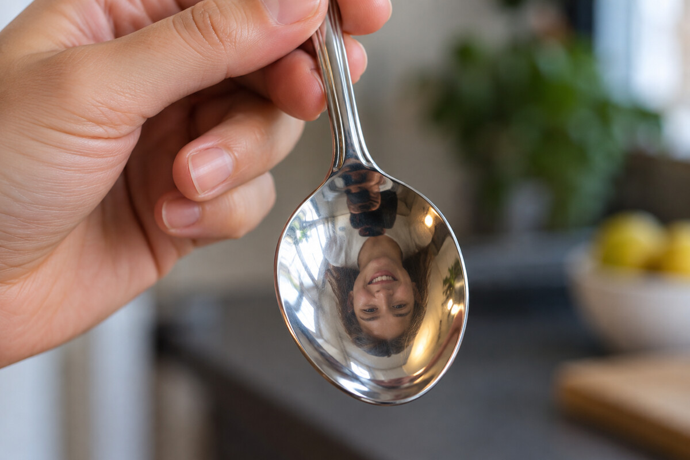
1
BASAMAK 1 / 4
Temel
Önce sezgi: kaşığa ve aynalara bak, çukur ile tümseği ayır, odak ile merkezin ne olduğunu kavra. Hesap yok denecek kadar az.
01 Önce gözlemle: kaşıkta neden baş aşağısın?
02 Temel kavramlar: çukur ve tümsek ayna
Kaşığın çukur yüzü bir küresel ayna gibi davranır. Yüz kaşıktan oldukça uzakta olduğu için görüntü ters ve küçük oluşur: ışınlar yansıdıktan sonra gerçekten kesişir. Kaşığı ters çevirip tümsek yüzüne baksaydın görüntü düz ve yine küçük olurdu; aradaki farkı ikinci basamakta ışın çizerek açıklayacağız.
03 Odak: ışınları toplayan nokta
dersler.perinet.org/kuresel-aynalar.html
06
Notes:
Basamak 1 — Temel: Önce sezgi: kaşığa ve aynalara bak, çukur ile tümseği ayır, odak ile merkezin ne olduğunu kavra. Hesap yok denecek kadar az.
01 Önce gözlemle: kaşıkta neden baş aşağısın?
02 Temel kavramlar: çukur ve tümsek ayna
03 Odak: ışınları toplayan nokta
Görsel: Kaşığın çukur yüzü bir küresel ayna gibi davranır. Yüz kaşıktan oldukça uzakta olduğu için görüntü ters ve küçük oluşur: ışınlar yansıdıktan sonra gerçekten kesişir. Kaşığı ters çevirip tümsek yüzüne baksaydın görüntü düz ve yine küçük olurdu; aradaki farkı ikinci basamakta ışın çizerek açıklayacağız.

Slide 7
1 / 4 TEMEL · ADIM 1 / 5
01
Önce gözlemle: kaşıkta neden baş aşağısın?
Parlak bir çorba kaşığını kolunu uzatarak tut ve iç yüzüne bak.
Yüzün küçülmüş ve baş aşağı görünür.
Kaşığı yavaşça gözüne yaklaştır: ters görüntü büyür, bir noktadan sonra bulanıklaşıp dağılır.
Şimdi kaşığı çevir ve dış yüzüne bak: yüzün düz ve küçüktür, arkandaki odanın neredeyse tamamı da o küçük yüzeye sığmıştır.
dersler.perinet.org/kuresel-aynalar.html
07
Notes:
Önce gözlemle: kaşıkta neden baş aşağısın? — adım 1/5
• Parlak bir çorba kaşığını kolunu uzatarak tut ve iç yüzüne bak.
• Yüzün küçülmüş ve baş aşağı görünür.
• Kaşığı yavaşça gözüne yaklaştır: ters görüntü büyür, bir noktadan sonra bulanıklaşıp dağılır.
• Şimdi kaşığı çevir ve dış yüzüne bak: yüzün düz ve küçüktür, arkandaki odanın neredeyse tamamı da o küçük yüzeye sığmıştır.

Slide 8
1 / 4 TEMEL · ADIM 2 / 5
01
Önce gözlemle: kaşıkta neden baş aşağısın?
Kaşığı ne kadar yaklaştırıp uzaklaştırırsan uzaklaştır, dış yüzdeki görüntü hiç ters dönmez.
dersler.perinet.org/kuresel-aynalar.html
08
Notes:
Önce gözlemle: kaşıkta neden baş aşağısın? — adım 2/5
• Kaşığı ne kadar yaklaştırıp uzaklaştırırsan uzaklaştır, dış yüzdeki görüntü hiç ters dönmez.

Slide 9
1 / 4 TEMEL · ADIM 3 / 5
01
Önce gözlemle: kaşıkta neden baş aşağısın?
Aynı ikilik başka aynalarda da vardır.
Banyodaki makyaj ya da tıraş aynasına yakından bakınca yüzün büyük ve düz görünür, odanın öbür ucundan bakınca ters döner.
Arabaların yan aynaları ve market köşelerindeki aynalar ise her şeyi düz ve küçük gösterir.
Gözlemlerini şöyle toplayabilirsin:
dersler.perinet.org/kuresel-aynalar.html
09
Notes:
Önce gözlemle: kaşıkta neden baş aşağısın? — adım 3/5
• Aynı ikilik başka aynalarda da vardır.
• Banyodaki makyaj ya da tıraş aynasına yakından bakınca yüzün büyük ve düz görünür, odanın öbür ucundan bakınca ters döner.
• Arabaların yan aynaları ve market köşelerindeki aynalar ise her şeyi düz ve küçük gösterir.
• Gözlemlerini şöyle toplayabilirsin:

Slide 10
1 / 4 TEMEL · ADIM 4 / 5
01
Önce gözlemle: kaşıkta neden baş aşağısın?
İçe bükük yüzeye uzaktan bakınca: görüntü ters ve çoğu zaman küçüktür.
İçe bükük yüzeye çok yakından bakınca: görüntü düz ve büyüktür (makyaj aynası).
Dışa bükük yüzeyde: görüntü her uzaklıkta düz ve küçüktür, ama çok geniş bir alan görünür.
Kenarlara doğru: görüntü çarpılır; düz çizgiler eğri görünür.
dersler.perinet.org/kuresel-aynalar.html
10
Notes:
Önce gözlemle: kaşıkta neden baş aşağısın? — adım 4/5
• İçe bükük yüzeye uzaktan bakınca: görüntü ters ve çoğu zaman küçüktür.
• İçe bükük yüzeye çok yakından bakınca: görüntü düz ve büyüktür (makyaj aynası).
• Dışa bükük yüzeyde: görüntü her uzaklıkta düz ve küçüktür, ama çok geniş bir alan görünür.
• Kenarlara doğru: görüntü çarpılır; düz çizgiler eğri görünür.

Slide 11
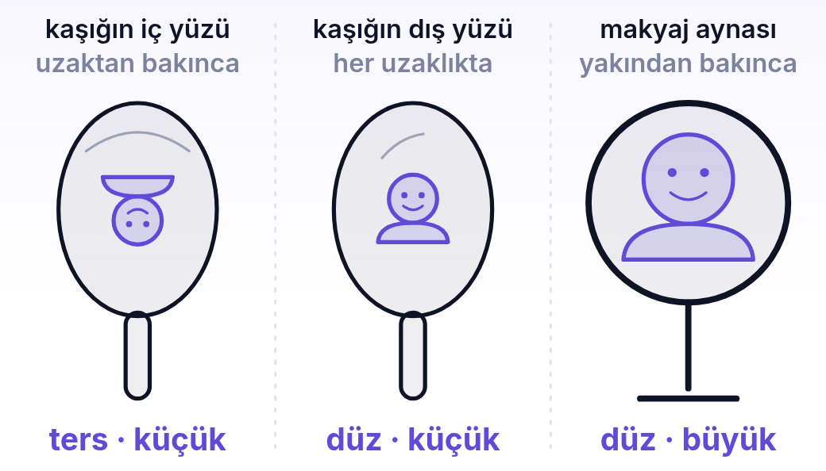
1 / 4 TEMEL · ADIM 5 / 5
01
Önce gözlemle: kaşıkta neden baş aşağısın?
Aynı yüz, üç farklı yüzeyde. Kaşığın iç yüzü içe büküktür; uzaktan bakınca seni baş aşağı ve küçük gösterir. Dış yüzü dışa büküktür, seni her uzaklıkta düz ve küçük gösterir. İçe bükük makyaj aynasına yakından bakınca ise yüzün düz ve büyük görünür.
dersler.perinet.org/kuresel-aynalar.html
11
Notes:
Önce gözlemle: kaşıkta neden baş aşağısın? — şekil
Aynı yüz, üç farklı yüzeyde. Kaşığın iç yüzü içe büküktür; uzaktan bakınca seni baş aşağı ve küçük gösterir. Dış yüzü dışa büküktür, seni her uzaklıkta düz ve küçük gösterir. İçe bükük makyaj aynasına yakından bakınca ise yüzün düz ve büyük görünür.

Slide 12
1 / 4 TEMEL
01
Önce gözlemle: kaşıkta neden baş aşağısın?
KISACA · BU BÖLÜMDE ÖĞRENDİK
İçe bükük bir yüzey uzaktaki cismi ters, çok yakındakini düz ve büyük gösterir; dışa bükük bir yüzey ise her şeyi düz ve küçük ama geniş bir alanla gösterir.
dersler.perinet.org/kuresel-aynalar.html
12
Notes:
Kısaca: İçe bükük bir yüzey uzaktaki cismi ters, çok yakındakini düz ve büyük gösterir; dışa bükük bir yüzey ise her şeyi düz ve küçük ama geniş bir alanla gösterir.
Sınıfa bu cümleyi kendi sözleriyle tekrar ettirin.

Slide 13
1 / 4 TEMEL
DÜŞÜN
Kaşığın iç yüzünde baş aşağı görünüyorsun. Kaşığı ters çevirip dış yüzüne bakarsan ne değişir?
?
01 · Önce gözlemle: kaşıkta neden baş aşağısın? Cevap bir sonraki slaytta
dersler.perinet.org/kuresel-aynalar.html
13
Notes:
Düşün: Kaşığın iç yüzünde baş aşağı görünüyorsun. Kaşığı ters çevirip dış yüzüne bakarsan ne değişir?
Sınıfa sorun, birkaç tahmin alın; sonra cevap slaytına geçin.
Cevap: Görüntü düzelir ve küçük kalır. Dış yüz dışa doğru bükülmüştür; ışınları toplamak yerine dağıtır ve bu yüzden görüntü hiçbir uzaklıkta ters dönmez. Aynı metal parçasının iki yüzü, bu konunun iki ayna türünü, çukur ve tümsek aynayı temsil eder.

Slide 14
1 / 4 TEMEL
!
Cevap
Kaşığın iç yüzünde baş aşağı görünüyorsun. Kaşığı ters çevirip dış yüzüne bakarsan ne değişir?
Görüntü düzelir ve küçük kalır. Dış yüz dışa doğru bükülmüştür; ışınları toplamak yerine dağıtır ve bu yüzden görüntü hiçbir uzaklıkta ters dönmez. Aynı metal parçasının iki yüzü, bu konunun iki ayna türünü, çukur ve tümsek aynayı temsil eder.
dersler.perinet.org/kuresel-aynalar.html
14
Notes:
Cevap: Görüntü düzelir ve küçük kalır. Dış yüz dışa doğru bükülmüştür; ışınları toplamak yerine dağıtır ve bu yüzden görüntü hiçbir uzaklıkta ters dönmez. Aynı metal parçasının iki yüzü, bu konunun iki ayna türünü, çukur ve tümsek aynayı temsil eder.

Slide 15
1 / 4 TEMEL · ADIM 1 / 4
02
Temel kavramlar: çukur ve tümsek ayna
Küresel ayna, bir kürenin parçası biçimindeki aynadır.
İç yüzeyi yansıtıcıysa çukur (konkav), dış yüzeyi yansıtıcıysa tümsek (konveks) ayna denir.
İçi boş parlak bir top düşün ve ondan bir kapak kes: kapağın içi çukur, dışı tümsek aynadır.
dersler.perinet.org/kuresel-aynalar.html
15
Notes:
Temel kavramlar: çukur ve tümsek ayna — adım 1/4
• Küresel ayna, bir kürenin parçası biçimindeki aynadır.
• İç yüzeyi yansıtıcıysa çukur (konkav), dış yüzeyi yansıtıcıysa tümsek (konveks) ayna denir.
• İçi boş parlak bir top düşün ve ondan bir kapak kes: kapağın içi çukur, dışı tümsek aynadır.

Slide 16
1 / 4 TEMEL · ADIM 2 / 4
02
Temel kavramlar: çukur ve tümsek ayna
Tepe noktası (T): aynanın orta noktası.
Merkez (M): aynanın ait olduğu kürenin merkezi.
Odak (F): tepe ile merkezin tam ortası.
Asal eksen: tepe ile merkezden geçen doğru.
Eğrilik yarıçapı (r): tepe ile merkez arası uzaklık.
f = r / 2
dersler.perinet.org/kuresel-aynalar.html
16
Notes:
Temel kavramlar: çukur ve tümsek ayna — adım 2/4
• Tepe noktası (T): aynanın orta noktası.
• Merkez (M): aynanın ait olduğu kürenin merkezi.
• Odak (F): tepe ile merkezin tam ortası.
• Asal eksen: tepe ile merkezden geçen doğru.
• Eğrilik yarıçapı (r): tepe ile merkez arası uzaklık.
f = r / 2

Slide 17
1 / 4 TEMEL · ADIM 3 / 4
02
Temel kavramlar: çukur ve tümsek ayna
Küresel aynayı çok küçük düzlem ayna parçalarından yapılmış gibi düşünebilirsin.
Her parçada yansıma yasası (gelme açısı = yansıma açısı) aynen geçerlidir; yalnızca her parçanın normali farklı yöne bakar.
Kürenin yarıçapı yüzeyine her noktada dik olduğu için her noktanın normali merkezden geçer.
Eğrilik yarıçapı büyüdükçe ayna düzleşir; r çok büyük olunca küresel ayna düzlem aynaya dönüşür.
dersler.perinet.org/kuresel-aynalar.html
17
Notes:
Temel kavramlar: çukur ve tümsek ayna — adım 3/4
• Küresel aynayı çok küçük düzlem ayna parçalarından yapılmış gibi düşünebilirsin.
• Her parçada yansıma yasası (gelme açısı = yansıma açısı) aynen geçerlidir; yalnızca her parçanın normali farklı yöne bakar.
• Kürenin yarıçapı yüzeyine her noktada dik olduğu için her noktanın normali merkezden geçer.
• Eğrilik yarıçapı büyüdükçe ayna düzleşir; r çok büyük olunca küresel ayna düzlem aynaya dönüşür.

Slide 18
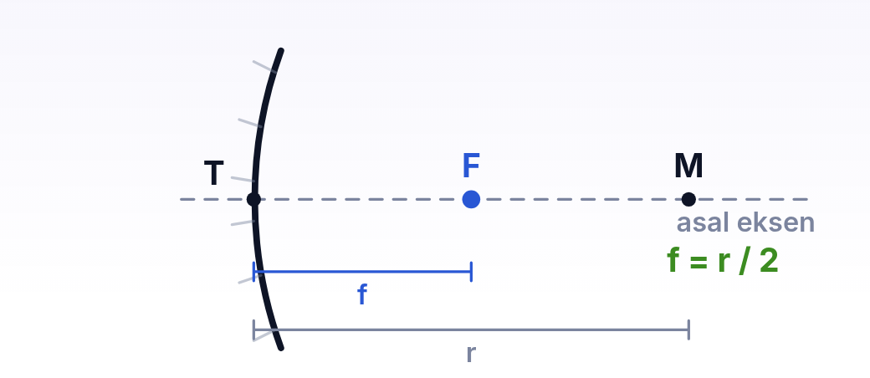
1 / 4 TEMEL · ADIM 4 / 4
02
Temel kavramlar: çukur ve tümsek ayna
Küresel ayna, bir kürenin küçük bir parçasıdır. Merkez (M) o kürenin merkezi, tepe (T) aynanın ortası, odak (F) ise ikisinin tam ortasıdır. Asal eksene paralel gelen bütün ışınlar yansıdıktan sonra odaktan geçer — bu yüzden odak, aynanın "toplama noktası"dır. Odak uzaklığı aynanın yarıçapının yarısıdır: f = r/2.
dersler.perinet.org/kuresel-aynalar.html
18
Notes:
Temel kavramlar: çukur ve tümsek ayna — şekil
Küresel ayna, bir kürenin küçük bir parçasıdır. Merkez (M) o kürenin merkezi, tepe (T) aynanın ortası, odak (F) ise ikisinin tam ortasıdır. Asal eksene paralel gelen bütün ışınlar yansıdıktan sonra odaktan geçer — bu yüzden odak, aynanın "toplama noktası"dır. Odak uzaklığı aynanın yarıçapının yarısıdır: f = r/2.

Slide 19
1 / 4 TEMEL
02
Temel kavramlar: çukur ve tümsek ayna
KISACA · BU BÖLÜMDE ÖĞRENDİK
Küresel ayna bir küre parçasıdır: içi yansıtıcıysa çukur, dışı yansıtıcıysa tümsek. Her noktanın normali merkezden geçer ve odak, tepe ile merkezin tam ortasındadır: f = r/2.
dersler.perinet.org/kuresel-aynalar.html
19
Notes:
Kısaca: Küresel ayna bir küre parçasıdır: içi yansıtıcıysa çukur, dışı yansıtıcıysa tümsek. Her noktanın normali merkezden geçer ve odak, tepe ile merkezin tam ortasındadır: f = r/2.
Sınıfa bu cümleyi kendi sözleriyle tekrar ettirin.

Slide 20
1 / 4 TEMEL · ADIM 1 / 6
03
Odak: ışınları toplayan nokta
Çukur aynada asal eksene paralel gelen ışınlar yansıdıktan sonra odakta toplanır.
Tümsek aynada ise ışınlar dağılır; uzantıları aynanın arkasındaki odakta kesişir.
Bu yüzden çukur ayna toplayıcı, tümsek ayna dağıtıcıdır.
Uzaktaki bir cisimden, örneğin Güneş'ten gelen ışınlar birbirine paralel sayılır; bu yüzden çukur ayna güneş ışığını odağında küçük, parlak bir lekeye toplar.
dersler.perinet.org/kuresel-aynalar.html
20
Notes:
Odak: ışınları toplayan nokta — adım 1/6
• Çukur aynada asal eksene paralel gelen ışınlar yansıdıktan sonra odakta toplanır.
• Tümsek aynada ise ışınlar dağılır; uzantıları aynanın arkasındaki odakta kesişir.
• Bu yüzden çukur ayna toplayıcı, tümsek ayna dağıtıcıdır.
• Uzaktaki bir cisimden, örneğin Güneş'ten gelen ışınlar birbirine paralel sayılır; bu yüzden çukur ayna güneş ışığını odağında küçük, parlak bir lekeye toplar.

Slide 21
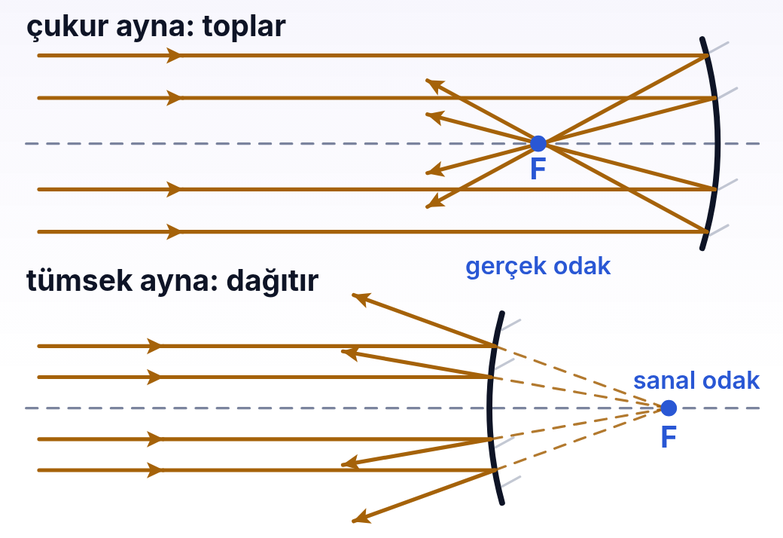
1 / 4 TEMEL · ADIM 2 / 6
03
Odak: ışınları toplayan nokta
Üstte çukur aynaya asal eksene paralel gelen ışınlar, yansıdıktan sonra odakta (F) buluşur; ışınlar oradan gerçekten geçtiği için bu odak gerçektir. Altta tümsek aynaya gelen paralel ışınlar yansıyınca dağılır. Kesikli uzantıları aynanın arkasındaki sanal odakta kesişir: ışınlar oradan geliyormuş gibi görünür.
dersler.perinet.org/kuresel-aynalar.html
21
Notes:
Odak: ışınları toplayan nokta — şekil
Üstte çukur aynaya asal eksene paralel gelen ışınlar, yansıdıktan sonra odakta (F) buluşur; ışınlar oradan gerçekten geçtiği için bu odak gerçektir. Altta tümsek aynaya gelen paralel ışınlar yansıyınca dağılır. Kesikli uzantıları aynanın arkasındaki sanal odakta kesişir: ışınlar oradan geliyormuş gibi görünür.

Slide 22
1 / 4 TEMEL · ADIM 3 / 6
03
Odak: ışınları toplayan nokta
Işığın yolu tersinirdir: bir ışın bir yolu izleyebiliyorsa, ters yönde gönderilen ışın aynı yolu geri izler.
Paralel ışınlar odakta toplanıyorsa, odağa konan bir ampulün ışınları da yansıdıktan sonra paralel bir demet olur.
El fenerleri ve araba farları böyle çalışır.
dersler.perinet.org/kuresel-aynalar.html
22
Notes:
Odak: ışınları toplayan nokta — adım 3/6
• Işığın yolu tersinirdir: bir ışın bir yolu izleyebiliyorsa, ters yönde gönderilen ışın aynı yolu geri izler.
• Paralel ışınlar odakta toplanıyorsa, odağa konan bir ampulün ışınları da yansıdıktan sonra paralel bir demet olur.
• El fenerleri ve araba farları böyle çalışır.

Slide 23
1 / 4 TEMEL · ADIM 4 / 6
03
Odak: ışınları toplayan nokta
Çukur aynada odak gerçektir: ışınlar oradan gerçekten geçer; odağa kâğıt tutarsan ışık lekesi oluşur.
Tümsek aynada odak sanaldır: ışınlar oradan geçmez, yalnızca oradan geliyormuş gibi dağılır.
Tersinirlik: odaktan çıkan ışınlar paralel yansır; paralel gelenler odakta toplanır.
dersler.perinet.org/kuresel-aynalar.html
23
Notes:
Odak: ışınları toplayan nokta — adım 4/6
• Çukur aynada odak gerçektir: ışınlar oradan gerçekten geçer; odağa kâğıt tutarsan ışık lekesi oluşur.
• Tümsek aynada odak sanaldır: ışınlar oradan geçmez, yalnızca oradan geliyormuş gibi dağılır.
• Tersinirlik: odaktan çıkan ışınlar paralel yansır; paralel gelenler odakta toplanır.

Slide 24
1 / 4 TEMEL · ADIM 5 / 6
03
Odak: ışınları toplayan nokta
Güneş'e tutulan çukur ayna tehlikelidir. Odakta toplanan güneş ışığı kâğıdı tutuşturacak kadar yoğunlaşabilir. Aynanın yansıttığı güneş ışığına ve odaktaki parlak lekeye doğrudan bakma; deney yapacaksan ışığı bir kartona düşür.
dersler.perinet.org/kuresel-aynalar.html
24
Notes:
Odak: ışınları toplayan nokta — adım 5/6
Güneş'e tutulan çukur ayna tehlikelidir. Odakta toplanan güneş ışığı kâğıdı tutuşturacak kadar yoğunlaşabilir. Aynanın yansıttığı güneş ışığına ve odaktaki parlak lekeye doğrudan bakma; deney yapacaksan ışığı bir kartona düşür.

Slide 25
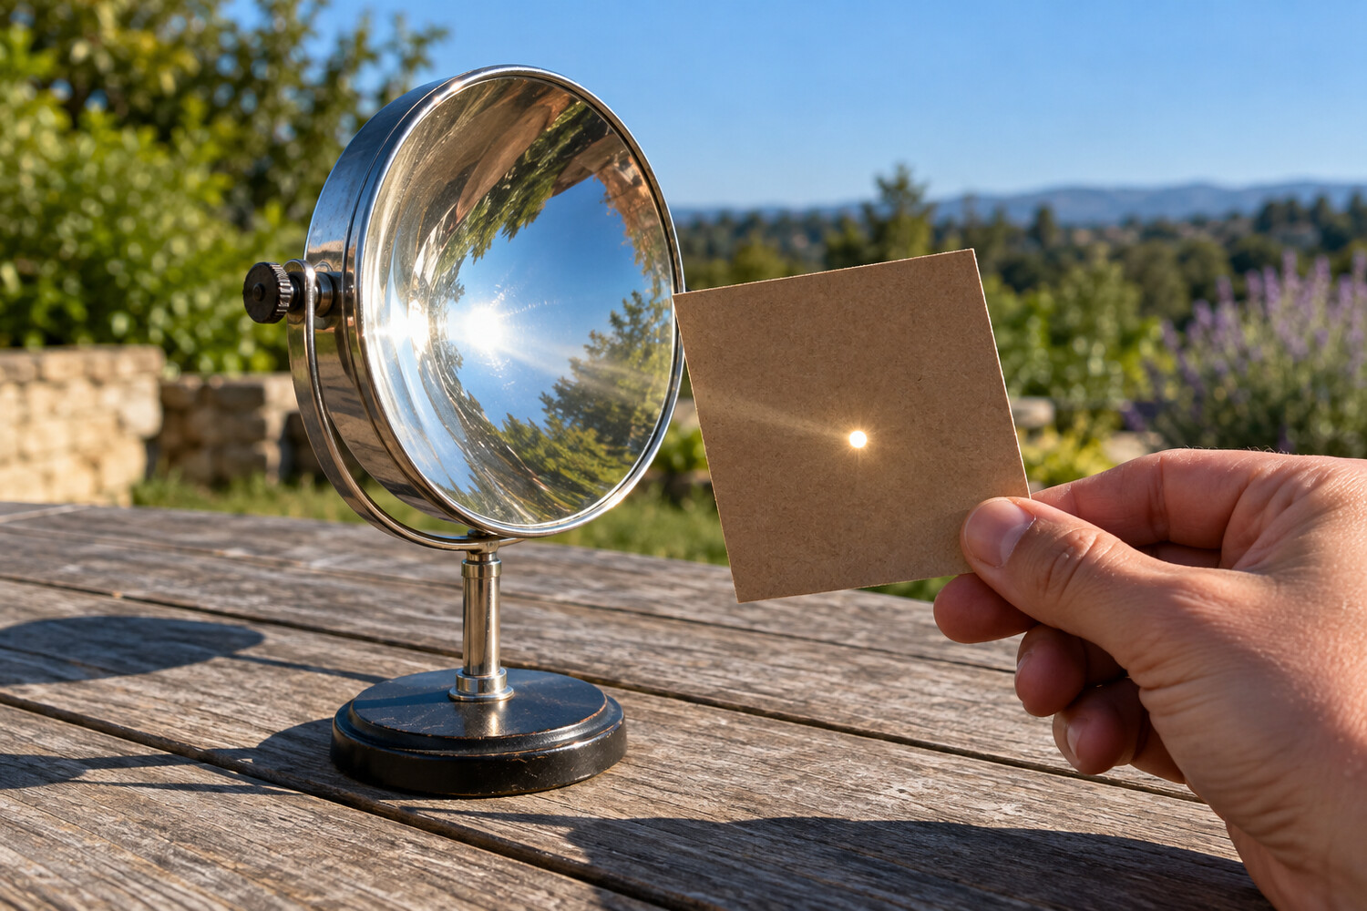
1 / 4 TEMEL · ADIM 6 / 6
03
Odak: ışınları toplayan nokta
Çukur ayna Güneş'ten gelen paralel ışınları odağında toplar; karton odağa getirildiğinde ışık küçük ve çok parlak bir lekede birikir. Işınlar oradan gerçekten geçtiği için çukur aynanın odağı gerçektir. Bu lekeye ve aynanın yansıttığı güneşe doğrudan bakma.
dersler.perinet.org/kuresel-aynalar.html
25
Notes:
Odak: ışınları toplayan nokta — şekil
Çukur ayna Güneş'ten gelen paralel ışınları odağında toplar; karton odağa getirildiğinde ışık küçük ve çok parlak bir lekede birikir. Işınlar oradan gerçekten geçtiği için çukur aynanın odağı gerçektir. Bu lekeye ve aynanın yansıttığı güneşe doğrudan bakma.

Slide 26
1 / 4 TEMEL
03
Odak: ışınları toplayan nokta
KISACA · BU BÖLÜMDE ÖĞRENDİK
Çukur ayna paralel ışınları gerçek bir odakta toplar, tümsek ayna ise sanal bir odaktan geliyormuş gibi dağıtır. Işığın yolu tersinir olduğu için odaktaki kaynak paralel bir demet verir.
dersler.perinet.org/kuresel-aynalar.html
26
Notes:
Kısaca: Çukur ayna paralel ışınları gerçek bir odakta toplar, tümsek ayna ise sanal bir odaktan geliyormuş gibi dağıtır. Işığın yolu tersinir olduğu için odaktaki kaynak paralel bir demet verir.
Sınıfa bu cümleyi kendi sözleriyle tekrar ettirin.

Slide 27
1 / 4 TEMEL
DÜŞÜN
El fenerinin ampulü odaktan biraz aynaya doğru kaydırılırsa ışık demeti nasıl değişir?
?
03 · Odak: ışınları toplayan nokta Cevap bir sonraki slaytta
dersler.perinet.org/kuresel-aynalar.html
27
Notes:
Düşün: El fenerinin ampulü odaktan biraz aynaya doğru kaydırılırsa ışık demeti nasıl değişir?
Sınıfa sorun, birkaç tahmin alın; sonra cevap slaytına geçin.
Cevap: Yansıyan ışınlar artık paralel olmaz, dağılır. Demet geniş bir alanı aydınlatır ama uzağa ulaşan ışık azalır. Ayarlanabilir fenerler ampul ile yansıtıcı arasındaki uzaklığı değiştirerek dar ya da geniş demet elde eder.

Slide 28
1 / 4 TEMEL
!
Cevap
El fenerinin ampulü odaktan biraz aynaya doğru kaydırılırsa ışık demeti nasıl değişir?
Yansıyan ışınlar artık paralel olmaz, dağılır. Demet geniş bir alanı aydınlatır ama uzağa ulaşan ışık azalır. Ayarlanabilir fenerler ampul ile yansıtıcı arasındaki uzaklığı değiştirerek dar ya da geniş demet elde eder.
dersler.perinet.org/kuresel-aynalar.html
28
Notes:
Cevap: Yansıyan ışınlar artık paralel olmaz, dağılır. Demet geniş bir alanı aydınlatır ama uzağa ulaşan ışık azalır. Ayarlanabilir fenerler ampul ile yansıtıcı arasındaki uzaklığı değiştirerek dar ya da geniş demet elde eder.

Slide 29
2
TEMEL BAĞINTILAR
f = r / 2
odak uzaklığı
BASAMAK 2 / 4
1/f = 1/a + 1/b
ayna denklemi
Orta
m = |b / a|
büyütme
Işın çiziminden denkleme: görüntünün yerini, türünü ve boyunu önce çizerek, sonra hesaplayarak bul.
b < 0 → sanal
aynanın arkasında
04 Asal ışınlar ve görüntü çizimi
05 Çukur aynada beş durum
06 Tümsek ayna: her zaman düz ve küçük
07 Ayna denklemi ve işaret kuralı
08 Büyütme
09 Sayılarla hisset: cisim yaklaşırken görüntü nereye kaçar?
dersler.perinet.org/kuresel-aynalar.html
29
Notes:
Basamak 2 — Orta: Işın çiziminden denkleme: görüntünün yerini, türünü ve boyunu önce çizerek, sonra hesaplayarak bul.
04 Asal ışınlar ve görüntü çizimi
05 Çukur aynada beş durum
06 Tümsek ayna: her zaman düz ve küçük
07 Ayna denklemi ve işaret kuralı
08 Büyütme
09 Sayılarla hisset: cisim yaklaşırken görüntü nereye kaçar?

Slide 30
2 / 4 ORTA · ADIM 1 / 5
04
Asal ışınlar ve görüntü çizimi
Cismin bir noktasından sayısız ışın çıkar, ama bunlardan bazılarının yansıdıktan sonra nereye gideceğini hesapsız biliriz.
Bunlara asal ışınlar denir.
Görüntüyü çizmek için ikisi yeter:
dersler.perinet.org/kuresel-aynalar.html
30
Notes:
Asal ışınlar ve görüntü çizimi — adım 1/5
• Cismin bir noktasından sayısız ışın çıkar, ama bunlardan bazılarının yansıdıktan sonra nereye gideceğini hesapsız biliriz.
• Bunlara asal ışınlar denir.
• Görüntüyü çizmek için ikisi yeter:

Slide 31
2 / 4 ORTA · ADIM 2 / 5
04
Asal ışınlar ve görüntü çizimi
Asal eksene paralel gelen ışın, yansıdıktan sonra odaktan geçer (tümsekte odaktan geliyormuş gibi görünür).
Odaktan geçerek gelen ışın, yansıdıktan sonra asal eksene paralel gider.
Tepe noktasına gelen ışın, asal eksene göre simetrik yansır.
Merkezden geçen ışın, aynaya dik geldiği için kendi üzerinden geri döner.
Görüntü nerede? İki ışının kendisi kesişiyorsa görüntü gerçektir ve perdeye düşürülebilir. Yalnızca uzantıları kesişiyorsa görüntü sanaldır.
dersler.perinet.org/kuresel-aynalar.html
31
Notes:
Asal ışınlar ve görüntü çizimi — adım 2/5
• Asal eksene paralel gelen ışın, yansıdıktan sonra odaktan geçer (tümsekte odaktan geliyormuş gibi görünür).
• Odaktan geçerek gelen ışın, yansıdıktan sonra asal eksene paralel gider.
• Tepe noktasına gelen ışın, asal eksene göre simetrik yansır.
• Merkezden geçen ışın, aynaya dik geldiği için kendi üzerinden geri döner.
Görüntü nerede? İki ışının kendisi kesişiyorsa görüntü gerçektir ve perdeye düşürülebilir. Yalnızca uzantıları kesişiyorsa görüntü sanaldır.

Slide 32
2 / 4 ORTA · ADIM 3 / 5
04
Asal ışınlar ve görüntü çizimi
Odak neden tam ortada?
Normal: Eksene paralel bir ışın aynaya A noktasında çarpsın. AM doğrusu yarıçaptır, yani A'daki normaldir.
Açılar: Gelen ışın normalle i açısı yapar; ışın eksene paralel olduğundan normal de eksenle i açısı yapar.
İkizkenar üçgen: Yansıyan ışın ekseni F'de kessin. AFM üçgeninin A ve M köşelerindeki açılar i'dir; demek ki FA = FM.
Sonuç: Işın eksene yakınsa FA ile FT hemen hemen eşittir; F, T ile M'nin tam ortasına düşer: f = r/2.
dersler.perinet.org/kuresel-aynalar.html
32
Notes:
Asal ışınlar ve görüntü çizimi — adım 3/5
Odak neden tam ortada?
• Normal: Eksene paralel bir ışın aynaya A noktasında çarpsın. AM doğrusu yarıçaptır, yani A'daki normaldir.
• Açılar: Gelen ışın normalle i açısı yapar; ışın eksene paralel olduğundan normal de eksenle i açısı yapar.
• İkizkenar üçgen: Yansıyan ışın ekseni F'de kessin. AFM üçgeninin A ve M köşelerindeki açılar i'dir; demek ki FA = FM.
• Sonuç: Işın eksene yakınsa FA ile FT hemen hemen eşittir; F, T ile M'nin tam ortasına düşer: f = r/2.

Slide 33
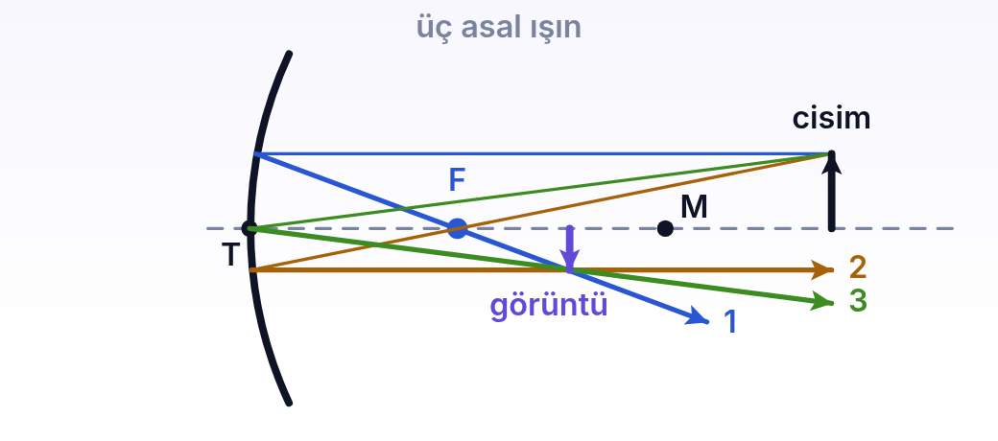
2 / 4 ORTA · ADIM 4 / 5
04
Asal ışınlar ve görüntü çizimi
Görüntüyü bulmak için üç ışından ikisi yeter: 1 eksene paralel gelir, yansıyınca odaktan geçer; 2 odaktan geçerek gelir, yansıyınca eksene paralel olur; 3 tepe noktasına gelir, eksene göre simetrik yansır. Üçü de aynı noktada kesişir ve orası görüntünün yeridir. Işınlar gerçekten kesişiyorsa görüntü gerçektir ve perdeye düşer.
dersler.perinet.org/kuresel-aynalar.html
33
Notes:
Asal ışınlar ve görüntü çizimi — şekil
Görüntüyü bulmak için üç ışından ikisi yeter: 1 eksene paralel gelir, yansıyınca odaktan geçer; 2 odaktan geçerek gelir, yansıyınca eksene paralel olur; 3 tepe noktasına gelir, eksene göre simetrik yansır. Üçü de aynı noktada kesişir ve orası görüntünün yeridir. Işınlar gerçekten kesişiyorsa görüntü gerçektir ve perdeye düşer.

Slide 34
2 / 4 ORTA · ADIM 5 / 5
04
Asal ışınlar ve görüntü çizimi
Sayfanın 01 numaralı bölümündeki ışın çizimi laboratuvarında ayna türünü, yarıçapı ve cismin yerini değiştirerek asal ışınların görüntüyü nasıl bulduğunu izleyebilirsin.
dersler.perinet.org/kuresel-aynalar.html
34
Notes:
Asal ışınlar ve görüntü çizimi — adım 5/5
• Sayfanın 01 numaralı bölümündeki ışın çizimi laboratuvarında ayna türünü, yarıçapı ve cismin yerini değiştirerek asal ışınların görüntüyü nasıl bulduğunu izleyebilirsin.

Slide 35
2 / 4 ORTA
04
Asal ışınlar ve görüntü çizimi
KISACA · BU BÖLÜMDE ÖĞRENDİK
Paralel gelen ışın odaktan, odaktan gelen paralel, tepeye gelen simetrik, merkezden gelen kendi üzerinden yansır; ikisinin kesiştiği yer görüntüdür. Işınlar kesişirse görüntü gerçek, uzantılar kesişirse sanaldır.
dersler.perinet.org/kuresel-aynalar.html
35
Notes:
Kısaca: Paralel gelen ışın odaktan, odaktan gelen paralel, tepeye gelen simetrik, merkezden gelen kendi üzerinden yansır; ikisinin kesiştiği yer görüntüdür. Işınlar kesişirse görüntü gerçek, uzantılar kesişirse sanaldır.
Sınıfa bu cümleyi kendi sözleriyle tekrar ettirin.

Slide 36
2 / 4 ORTA · ADIM 1 / 5
05
Çukur aynada beş durum
Asal ışınları cismin farklı konumları için çizersen yalnızca beş farklı sonuç çıkar.
Bunları bir tabloda toplamak, çukur ayna sorularının çoğunu çizim yapmadan cevaplamanı sağlar:
dersler.perinet.org/kuresel-aynalar.html
36
Notes:
Çukur aynada beş durum — adım 1/5
• Asal ışınları cismin farklı konumları için çizersen yalnızca beş farklı sonuç çıkar.
• Bunları bir tabloda toplamak, çukur ayna sorularının çoğunu çizim yapmadan cevaplamanı sağlar:

Slide 37
2 / 4 ORTA · ADIM 2 / 5
05
Çukur aynada beş durum
Cismin yeri | Görüntünün yeri | Özellikleri
Merkezin ötesinde | odak – merkez arası | gerçek, ters, küçük
Merkezde | merkezde | gerçek, ters, eşit
Merkez – odak arası | merkezin ötesinde | gerçek, ters, büyük
Odakta | sonsuzda | görüntü oluşmaz
Odak ile tepe arası | aynanın arkasında | sanal, düz, büyük
dersler.perinet.org/kuresel-aynalar.html
37
Notes:
Çukur aynada beş durum — adım 2/5
Cismin yeri | Görüntünün yeri | Özellikleri
Merkezin ötesinde | odak – merkez arası | gerçek, ters, küçük
Merkezde | merkezde | gerçek, ters, eşit
Merkez – odak arası | merkezin ötesinde | gerçek, ters, büyük
Odakta | sonsuzda | görüntü oluşmaz
Odak ile tepe arası | aynanın arkasında | sanal, düz, büyük

Slide 38
2 / 4 ORTA · ADIM 3 / 5
05
Çukur aynada beş durum
Sıradaki düzen kolay hatırlanır: cisim aynaya yaklaştıkça görüntü uzaklaşır ve büyür.
Cisim odağa geldiğinde yansıyan ışınlar paralel olur, görüntü oluşmaz.
Tablonun ilk ve üçüncü satırları birbirinin tersidir: cisim merkezin ötesindeyken görüntü odak ile merkez arasına düşüyorsa, cismi o noktaya koyduğunda görüntü eski yerine gider.
Bu, ışığın tersinirliğinin sonucudur.
Merkez bu yüzden bir simetri noktasıdır.
dersler.perinet.org/kuresel-aynalar.html
38
Notes:
Çukur aynada beş durum — adım 3/5
• Sıradaki düzen kolay hatırlanır: cisim aynaya yaklaştıkça görüntü uzaklaşır ve büyür.
• Cisim odağa geldiğinde yansıyan ışınlar paralel olur, görüntü oluşmaz.
• Tablonun ilk ve üçüncü satırları birbirinin tersidir: cisim merkezin ötesindeyken görüntü odak ile merkez arasına düşüyorsa, cismi o noktaya koyduğunda görüntü eski yerine gider.
• Bu, ışığın tersinirliğinin sonucudur.
• Merkez bu yüzden bir simetri noktasıdır.

Slide 39
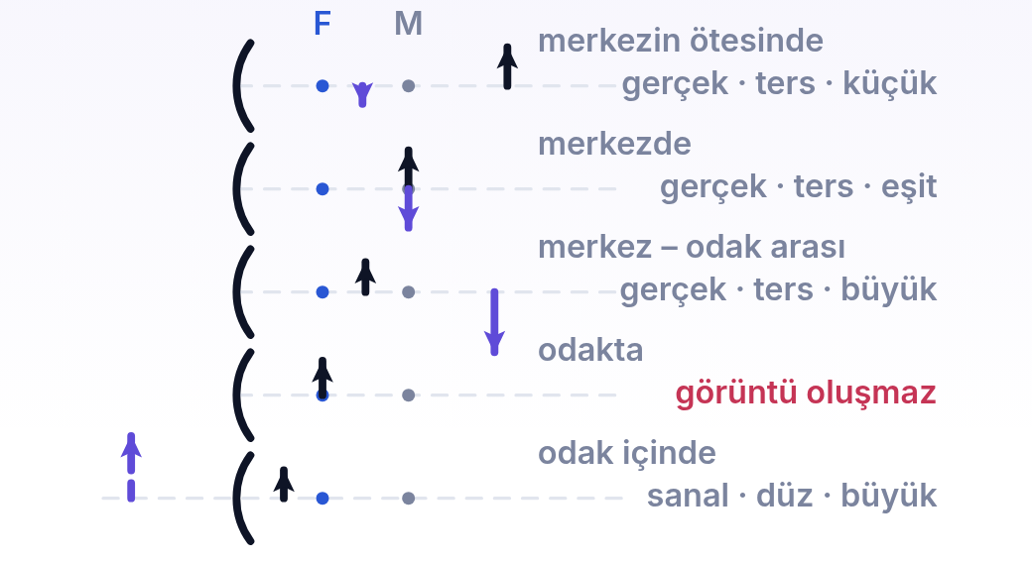
2 / 4 ORTA · ADIM 4 / 5
05
Çukur aynada beş durum
Cismi aynaya yaklaştırdıkça görüntü uzaklaşır ve büyür. Merkezde iken cisimle görüntü aynı yerde ve aynı boydadır — bu, kuralın simetri noktasıdır. Cisim odağa gelince yansıyan ışınlar paralelleşir ve görüntü sonsuza gider. Odağın içine girdiğinde ışınlar artık kesişmez; yalnızca uzantıları kesişir ve görüntü sanal, düz ve büyük olur — makyaj aynasının çalışma bölgesi burasıdır.
dersler.perinet.org/kuresel-aynalar.html
39
Notes:
Çukur aynada beş durum — şekil
Cismi aynaya yaklaştırdıkça görüntü uzaklaşır ve büyür. Merkezde iken cisimle görüntü aynı yerde ve aynı boydadır — bu, kuralın simetri noktasıdır. Cisim odağa gelince yansıyan ışınlar paralelleşir ve görüntü sonsuza gider. Odağın içine girdiğinde ışınlar artık kesişmez; yalnızca uzantıları kesişir ve görüntü sanal, düz ve büyük olur — makyaj aynasının çalışma bölgesi burasıdır.

Slide 40
2 / 4 ORTA · ADIM 5 / 5
05
Çukur aynada beş durum
Sayfanın 02 numaralı bölümünde “Sırayla göster” düğmesine basarak cismin bu beş konumdan geçişini ve görüntünün nasıl koştuğunu izleyebilirsin.
dersler.perinet.org/kuresel-aynalar.html
40
Notes:
Çukur aynada beş durum — adım 5/5
• Sayfanın 02 numaralı bölümünde “Sırayla göster” düğmesine basarak cismin bu beş konumdan geçişini ve görüntünün nasıl koştuğunu izleyebilirsin.

Slide 41
2 / 4 ORTA
05
Çukur aynada beş durum
KISACA · BU BÖLÜMDE ÖĞRENDİK
Çukur aynada cisim odağın dışındayken görüntü gerçek ve terstir, cisim yaklaştıkça uzaklaşır ve büyür. Cisim odaktayken görüntü oluşmaz, odağın içindeyken sanal, düz ve büyüktür.
dersler.perinet.org/kuresel-aynalar.html
41
Notes:
Kısaca: Çukur aynada cisim odağın dışındayken görüntü gerçek ve terstir, cisim yaklaştıkça uzaklaşır ve büyür. Cisim odaktayken görüntü oluşmaz, odağın içindeyken sanal, düz ve büyüktür.
Sınıfa bu cümleyi kendi sözleriyle tekrar ettirin.

Slide 42
2 / 4 ORTA
DÜŞÜN
Cisim merkezin çok ötesinden odağa doğru yürürken görüntü nereye gider, boyu nasıl değişir?
?
05 · Çukur aynada beş durum Cevap bir sonraki slaytta
dersler.perinet.org/kuresel-aynalar.html
42
Notes:
Düşün: Cisim merkezin çok ötesinden odağa doğru yürürken görüntü nereye gider, boyu nasıl değişir?
Sınıfa sorun, birkaç tahmin alın; sonra cevap slaytına geçin.
Cevap: Görüntü odağın hemen yanından yola çıkar, aynadan uzaklaşarak merkezi geçer ve cisim odağa varınca sonsuza kaçar. Bu sırada boyu küçükten eşite, eşitten büyüğe doğru artar. Görüntü baştan sona gerçek ve terstir.

Slide 43
2 / 4 ORTA
!
Cevap
Cisim merkezin çok ötesinden odağa doğru yürürken görüntü nereye gider, boyu nasıl değişir?
Görüntü odağın hemen yanından yola çıkar, aynadan uzaklaşarak merkezi geçer ve cisim odağa varınca sonsuza kaçar. Bu sırada boyu küçükten eşite, eşitten büyüğe doğru artar. Görüntü baştan sona gerçek ve terstir.
dersler.perinet.org/kuresel-aynalar.html
43
Notes:
Cevap: Görüntü odağın hemen yanından yola çıkar, aynadan uzaklaşarak merkezi geçer ve cisim odağa varınca sonsuza kaçar. Bu sırada boyu küçükten eşite, eşitten büyüğe doğru artar. Görüntü baştan sona gerçek ve terstir.

Slide 44
2 / 4 ORTA · ADIM 1 / 4
06
Tümsek ayna: her zaman düz ve küçük
Tümsek aynada odak ve merkez aynanın arkasındadır.
Asal ışınlar burada da kullanılır, ama yönleri uzantılarla tanımlanır: eksene paralel gelen ışın, arkadaki odaktan geliyormuş gibi yansır; arkadaki odağa doğru gelen ışın eksene paralel yansır; merkeze doğru gelen ışın kendi üzerinden döner.
Yansıyan ışınlar hep dağıldığı için hiçbir zaman kesişmez; yalnızca uzantıları aynanın arkasında kesişir.
Cisim nerede olursa olsun görüntü her zaman:
dersler.perinet.org/kuresel-aynalar.html
44
Notes:
Tümsek ayna: her zaman düz ve küçük — adım 1/4
• Tümsek aynada odak ve merkez aynanın arkasındadır.
• Asal ışınlar burada da kullanılır, ama yönleri uzantılarla tanımlanır: eksene paralel gelen ışın, arkadaki odaktan geliyormuş gibi yansır; arkadaki odağa doğru gelen ışın eksene paralel yansır; merkeze doğru gelen ışın kendi üzerinden döner.
• Yansıyan ışınlar hep dağıldığı için hiçbir zaman kesişmez; yalnızca uzantıları aynanın arkasında kesişir.
• Cisim nerede olursa olsun görüntü her zaman:

Slide 45
2 / 4 ORTA · ADIM 2 / 4
06
Tümsek ayna: her zaman düz ve küçük
sanaldır (aynanın arkasında),
düzdür,
cisimden küçüktür,
tepe ile odak arasında oluşur.
dersler.perinet.org/kuresel-aynalar.html
45
Notes:
Tümsek ayna: her zaman düz ve küçük — adım 2/4
• sanaldır (aynanın arkasında),
• düzdür,
• cisimden küçüktür,
• tepe ile odak arasında oluşur.

Slide 46
2 / 4 ORTA · ADIM 3 / 4
06
Tümsek ayna: her zaman düz ve küçük
Görüntü küçüldüğü için aynı aynaya çok daha geniş bir alan sığar.
Market ve otopark aynaları, araç yan aynaları bu yüzden tümsektir.
Yan aynalardaki “cisimler göründüğünden daha yakındır” uyarısı da bu küçültmenin sonucudur.
Sayfanın 03 numaralı bölümünde tümsek aynanın görüş alanını aynı boydaki düzlem aynanınkiyle karşılaştırabilirsin.
dersler.perinet.org/kuresel-aynalar.html
46
Notes:
Tümsek ayna: her zaman düz ve küçük — adım 3/4
• Görüntü küçüldüğü için aynı aynaya çok daha geniş bir alan sığar.
• Market ve otopark aynaları, araç yan aynaları bu yüzden tümsektir.
• Yan aynalardaki “cisimler göründüğünden daha yakındır” uyarısı da bu küçültmenin sonucudur.
• Sayfanın 03 numaralı bölümünde tümsek aynanın görüş alanını aynı boydaki düzlem aynanınkiyle karşılaştırabilirsin.

Slide 47
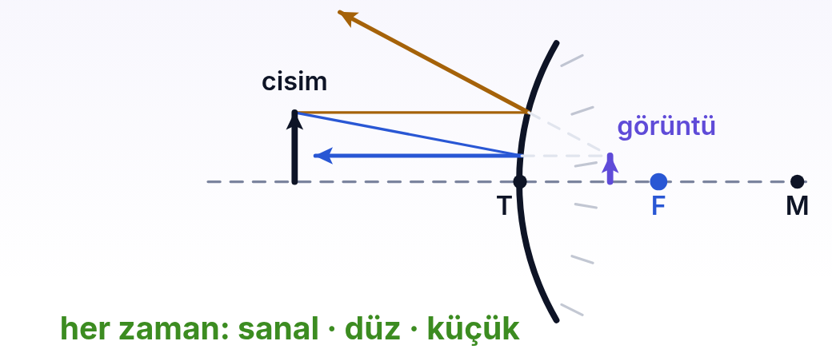
2 / 4 ORTA · ADIM 4 / 4
06
Tümsek ayna: her zaman düz ve küçük
Tümsek aynada paralel ışınlar toplanmaz, dağılır; uzantıları aynanın arkasındaki odakta buluşur. Bu yüzden cisim nerede olursa olsun görüntü hep aynı türdedir: sanal, düz ve küçük. Görüntü küçük olduğu için aynaya çok daha geniş bir alan sığar — market ve otopark güvenlik aynalarının tümsek olmasının sebebi budur.
dersler.perinet.org/kuresel-aynalar.html
47
Notes:
Tümsek ayna: her zaman düz ve küçük — şekil
Tümsek aynada paralel ışınlar toplanmaz, dağılır; uzantıları aynanın arkasındaki odakta buluşur. Bu yüzden cisim nerede olursa olsun görüntü hep aynı türdedir: sanal, düz ve küçük. Görüntü küçük olduğu için aynaya çok daha geniş bir alan sığar — market ve otopark güvenlik aynalarının tümsek olmasının sebebi budur.

Slide 48
2 / 4 ORTA
06
Tümsek ayna: her zaman düz ve küçük
KISACA · BU BÖLÜMDE ÖĞRENDİK
Tümsek aynada odak ve merkez aynanın arkasındadır; yansıyan ışınlar dağıldığı için görüntü her zaman sanal, düz, küçüktür ve tepe ile odak arasında oluşur.
dersler.perinet.org/kuresel-aynalar.html
48
Notes:
Kısaca: Tümsek aynada odak ve merkez aynanın arkasındadır; yansıyan ışınlar dağıldığı için görüntü her zaman sanal, düz, küçüktür ve tepe ile odak arasında oluşur.
Sınıfa bu cümleyi kendi sözleriyle tekrar ettirin.

Slide 49
2 / 4 ORTA
DÜŞÜN
Tümsek aynada cismi aynaya iyice yaklaştırırsan görüntü ters döner ya da cisimden büyük olur mu?
?
06 · Tümsek ayna: her zaman düz ve küçük Cevap bir sonraki slaytta
dersler.perinet.org/kuresel-aynalar.html
49
Notes:
Düşün: Tümsek aynada cismi aynaya iyice yaklaştırırsan görüntü ters döner ya da cisimden büyük olur mu?
Sınıfa sorun, birkaç tahmin alın; sonra cevap slaytına geçin.
Cevap: Hayır. Görüntü yaklaştıkça büyür ve boyu cismin boyuna yaklaşır, ama hiçbir zaman onu geçmez; hep sanal ve düz kalır. Tümsek ayna ışınları her durumda dağıttığı için gerçek, ters ya da büyütülmüş bir görüntü veremez.

Slide 50
2 / 4 ORTA
!
Cevap
Tümsek aynada cismi aynaya iyice yaklaştırırsan görüntü ters döner ya da cisimden büyük olur mu?
Hayır. Görüntü yaklaştıkça büyür ve boyu cismin boyuna yaklaşır, ama hiçbir zaman onu geçmez; hep sanal ve düz kalır. Tümsek ayna ışınları her durumda dağıttığı için gerçek, ters ya da büyütülmüş bir görüntü veremez.
dersler.perinet.org/kuresel-aynalar.html
50
Notes:
Cevap: Hayır. Görüntü yaklaştıkça büyür ve boyu cismin boyuna yaklaşır, ama hiçbir zaman onu geçmez; hep sanal ve düz kalır. Tümsek ayna ışınları her durumda dağıttığı için gerçek, ters ya da büyütülmüş bir görüntü veremez.

Slide 51
2 / 4 ORTA · ADIM 1 / 6
07
Ayna denklemi ve işaret kuralı
Çizim görüntünün yerini gösterir, ama tam uzaklığı söylemek için bir denkleme ihtiyaç var.
Cismin aynaya uzaklığı a, görüntünün aynaya uzaklığı b, odak uzaklığı f olmak üzere:
1/f = 1/a + 1/b
f = r/2
dersler.perinet.org/kuresel-aynalar.html
51
Notes:
Ayna denklemi ve işaret kuralı — adım 1/6
• Çizim görüntünün yerini gösterir, ama tam uzaklığı söylemek için bir denkleme ihtiyaç var.
• Cismin aynaya uzaklığı a, görüntünün aynaya uzaklığı b, odak uzaklığı f olmak üzere:
1/f = 1/a + 1/b f = r/2

Slide 52
2 / 4 ORTA · ADIM 2 / 6
07
Ayna denklemi ve işaret kuralı
Formüldeki harfler ne anlama geliyor?
Sembol | Anlamı | Birimi
f | odak uzaklığı: odak ile tepe arası (çukurda +, tümsekte −) | cm
r | eğrilik yarıçapı: merkez ile tepe arası | cm
a | cismin aynaya uzaklığı | cm
b | görüntünün aynaya uzaklığı (+ ise önde ve gerçek, − ise arkada ve sanal) | cm
h | cismin boyu | cm
h′ | görüntünün boyu | cm
dersler.perinet.org/kuresel-aynalar.html
52
Notes:
Ayna denklemi ve işaret kuralı — adım 2/6
Formüldeki harfler ne anlama geliyor?
Sembol | Anlamı | Birimi
f | odak uzaklığı: odak ile tepe arası (çukurda +, tümsekte −) | cm
r | eğrilik yarıçapı: merkez ile tepe arası | cm
a | cismin aynaya uzaklığı | cm
b | görüntünün aynaya uzaklığı (+ ise önde ve gerçek, − ise arkada ve sanal) | cm
h | cismin boyu | cm
h′ | görüntünün boyu | cm

Slide 53
2 / 4 ORTA · ADIM 3 / 6
07
Ayna denklemi ve işaret kuralı
Denklem nereden geliyor?
Tepe ışını: Tepeye gelen ışın simetrik yansır; cisim, görüntü ve tepe iki benzer üçgen kurar: h′/h = b/a.
Paralel ışın: Eksene paralel gelen ışın odaktan geçer; odakta birleşen iki benzer üçgenden h′/h = (b − f)/f.
Eşitle: b/a = (b − f)/f, yani b·f = a·b − a·f.
Böl: Her terimi a·b·f'ye bölünce 1/a = 1/f − 1/b, yani 1/f = 1/a + 1/b.
dersler.perinet.org/kuresel-aynalar.html
53
Notes:
Ayna denklemi ve işaret kuralı — adım 3/6
Denklem nereden geliyor?
• Tepe ışını: Tepeye gelen ışın simetrik yansır; cisim, görüntü ve tepe iki benzer üçgen kurar: h′/h = b/a.
• Paralel ışın: Eksene paralel gelen ışın odaktan geçer; odakta birleşen iki benzer üçgenden h′/h = (b − f)/f.
• Eşitle: b/a = (b − f)/f, yani b·f = a·b − a·f.
• Böl: Her terimi a·b·f'ye bölünce 1/a = 1/f − 1/b, yani 1/f = 1/a + 1/b.

Slide 54
2 / 4 ORTA · ADIM 4 / 6
07
Ayna denklemi ve işaret kuralı
Burada h cismin, h′ görüntünün boyudur ve ayna, eksene yakın ışınlar için tepe noktasında düz bir çizgi gibi alınmıştır.
Denklemi sınamanın kolay bir yolu var: cisim merkezdeyse (a = 2f) görüntü de merkezde olmalı.
Gerçekten 1/(2f) + 1/(2f) = 1/f çıkar ✓.
dersler.perinet.org/kuresel-aynalar.html
54
Notes:
Ayna denklemi ve işaret kuralı — adım 4/6
• Burada h cismin, h′ görüntünün boyudur ve ayna, eksene yakın ışınlar için tepe noktasında düz bir çizgi gibi alınmıştır.
• Denklemi sınamanın kolay bir yolu var: cisim merkezdeyse (a = 2f) görüntü de merkezde olmalı.
• Gerçekten 1/(2f) + 1/(2f) = 1/f çıkar ✓.

Slide 55
2 / 4 ORTA · ADIM 5 / 6
07
Ayna denklemi ve işaret kuralı
İşaret kuralı (bu sayfada kullanılan):
Çukur ayna: f pozitif. Tümsek ayna: f negatif.
b pozitif: görüntü aynanın önünde, gerçek.
b negatif: görüntü aynanın arkasında, sanal.
dersler.perinet.org/kuresel-aynalar.html
55
Notes:
Ayna denklemi ve işaret kuralı — adım 5/6
• İşaret kuralı (bu sayfada kullanılan):
• Çukur ayna: f pozitif. Tümsek ayna: f negatif.
• b pozitif: görüntü aynanın önünde, gerçek.
• b negatif: görüntü aynanın arkasında, sanal.

Slide 56
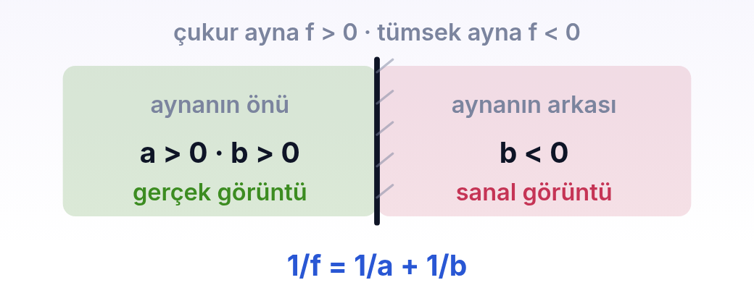
2 / 4 ORTA · ADIM 6 / 6
07
Ayna denklemi ve işaret kuralı
Ayna denklemi bütün durumlar için aynıdır; işini gören şey işaret kuralıdır. Aynanın önünde çıkan her şey pozitiftir ve gerçektir; arkasında çıkan her şey negatiftir ve sanaldır. Hesabın sonunda b negatif çıkıyorsa bu bir hata değildir — görüntünün aynanın arkasında olduğunu, yani sanal olduğunu söyler.
dersler.perinet.org/kuresel-aynalar.html
56
Notes:
Ayna denklemi ve işaret kuralı — şekil
Ayna denklemi bütün durumlar için aynıdır; işini gören şey işaret kuralıdır. Aynanın önünde çıkan her şey pozitiftir ve gerçektir; arkasında çıkan her şey negatiftir ve sanaldır. Hesabın sonunda b negatif çıkıyorsa bu bir hata değildir — görüntünün aynanın arkasında olduğunu, yani sanal olduğunu söyler.

Slide 57
2 / 4 ORTA
07
Ayna denklemi ve işaret kuralı
KISACA · BU BÖLÜMDE ÖĞRENDİK
1/f = 1/a + 1/b, benzer üçgenlerden çıkar ve çukur, tümsek, gerçek, sanal bütün durumlarda aynıdır. İşaret kuralı sonucu yorumlar: çukurda f > 0, tümsekte f < 0; b < 0 ise görüntü sanaldır.
dersler.perinet.org/kuresel-aynalar.html
57
Notes:
Kısaca: 1/f = 1/a + 1/b, benzer üçgenlerden çıkar ve çukur, tümsek, gerçek, sanal bütün durumlarda aynıdır. İşaret kuralı sonucu yorumlar: çukurda f > 0, tümsekte f < 0; b < 0 ise görüntü sanaldır.
Sınıfa bu cümleyi kendi sözleriyle tekrar ettirin.

Slide 58
2 / 4 ORTA · ADIM 1 / 5
08
Büyütme
Denklemin türetilmesindeki ilk adım bize bedava bir sonuç daha verdi: görüntü boyunun cisim boyuna oranı, uzaklıkların oranına eşittir.
Bu orana büyütme denir:
m = |b / a|
m = boy(görüntü)/boy(cisim)
dersler.perinet.org/kuresel-aynalar.html
58
Notes:
Büyütme — adım 1/5
• Denklemin türetilmesindeki ilk adım bize bedava bir sonuç daha verdi: görüntü boyunun cisim boyuna oranı, uzaklıkların oranına eşittir.
• Bu orana büyütme denir:
m = |b / a| m = boy(görüntü)/boy(cisim)

Slide 59
2 / 4 ORTA · ADIM 2 / 5
08
Büyütme
m > 1: görüntü cisimden büyük.
m = 1: eşit (cisim merkezdeyken).
m < 1: görüntü küçük.
dersler.perinet.org/kuresel-aynalar.html
59
Notes:
Büyütme — adım 2/5
• m > 1: görüntü cisimden büyük.
• m = 1: eşit (cisim merkezdeyken).
• m < 1: görüntü küçük.

Slide 60
2 / 4 ORTA · ADIM 3 / 5
08
Büyütme
Gerçek görüntüler daima ters, sanal görüntüler daima düzdür.
Bu iki cümle, çizim yapmadan da yönü söyler.
Sayfanın 01 numaralı bölümü açıldığında gördüğün durum bir örnektir: r = 60 cm, a = 90 cm için b = 45 cm çıkar; m = 45/90 = 0,5 olduğundan 24 cm'lik cismin görüntüsü 12 cm'dir.
dersler.perinet.org/kuresel-aynalar.html
60
Notes:
Büyütme — adım 3/5
• Gerçek görüntüler daima ters, sanal görüntüler daima düzdür.
• Bu iki cümle, çizim yapmadan da yönü söyler.
• Sayfanın 01 numaralı bölümü açıldığında gördüğün durum bir örnektir: r = 60 cm, a = 90 cm için b = 45 cm çıkar; m = 45/90 = 0,5 olduğundan 24 cm'lik cismin görüntüsü 12 cm'dir.

Slide 61
2 / 4 ORTA · ADIM 4 / 5
08
Büyütme
İstenen büyütme için cisim nereye?
Gerçek görüntüde b = m·a, sanal görüntüde b = −m·a yazıp denklemde yerine koyarsan cismin konması gereken yeri doğrudan bulursun.
Sayfanın 04 numaralı bölümündeki hedef büyütme oyunu bu ipucunu verir:
gerçek: a = f·(m + 1)/m
sanal: a = f·(m − 1)/m
dersler.perinet.org/kuresel-aynalar.html
61
Notes:
Büyütme — adım 4/5
İstenen büyütme için cisim nereye?
• Gerçek görüntüde b = m·a, sanal görüntüde b = −m·a yazıp denklemde yerine koyarsan cismin konması gereken yeri doğrudan bulursun.
• Sayfanın 04 numaralı bölümündeki hedef büyütme oyunu bu ipucunu verir:
gerçek: a = f·(m + 1)/m sanal: a = f·(m − 1)/m

Slide 62
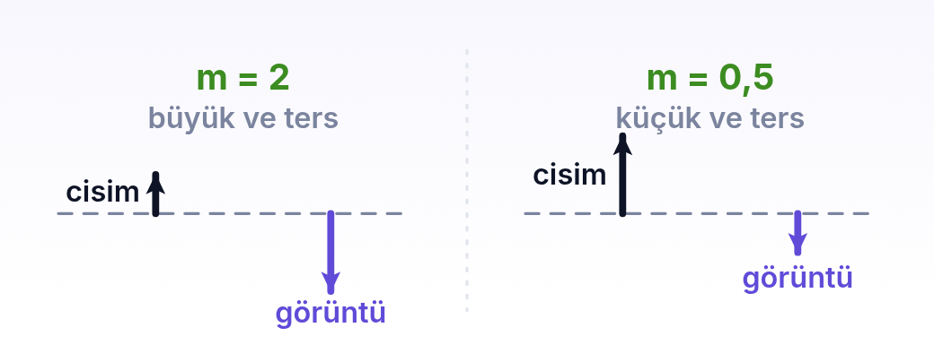
2 / 4 ORTA · ADIM 5 / 5
08
Büyütme
Büyütme, görüntü boyunun cisim boyuna oranıdır ve aynı zamanda uzaklıkların oranına eşittir: m = |b/a|. Görüntü aynadan cisimden daha uzaktaysa büyür, daha yakınsa küçülür. m = 1 olan tek durum cismin merkezde olmasıdır. İşaretiyle yazıldığında (m = −b/a) eksi değer ters, artı değer düz görüntü demektir.
dersler.perinet.org/kuresel-aynalar.html
62
Notes:
Büyütme — şekil
Büyütme, görüntü boyunun cisim boyuna oranıdır ve aynı zamanda uzaklıkların oranına eşittir: m = |b/a|. Görüntü aynadan cisimden daha uzaktaysa büyür, daha yakınsa küçülür. m = 1 olan tek durum cismin merkezde olmasıdır. İşaretiyle yazıldığında (m = −b/a) eksi değer ters, artı değer düz görüntü demektir.

Slide 63
2 / 4 ORTA
08
Büyütme
KISACA · BU BÖLÜMDE ÖĞRENDİK
Büyütme görüntü boyunun cisim boyuna oranıdır ve m = |b/a| ile hesaplanır. Gerçek görüntü hep ters, sanal görüntü hep düzdür.
dersler.perinet.org/kuresel-aynalar.html
63
Notes:
Kısaca: Büyütme görüntü boyunun cisim boyuna oranıdır ve m = |b/a| ile hesaplanır. Gerçek görüntü hep ters, sanal görüntü hep düzdür.
Sınıfa bu cümleyi kendi sözleriyle tekrar ettirin.

Slide 64
2 / 4 ORTA
DÜŞÜN
Gerçek görüntü neden hep ters, sanal görüntü neden hep düzdür?
?
08 · Büyütme Cevap bir sonraki slaytta
dersler.perinet.org/kuresel-aynalar.html
64
Notes:
Düşün: Gerçek görüntü neden hep ters, sanal görüntü neden hep düzdür?
Sınıfa sorun, birkaç tahmin alın; sonra cevap slaytına geçin.
Cevap: Gerçek görüntüde cismin tepesinden çıkan ışınlar yansıdıktan sonra asal ekseni keserek öbür tarafta buluşur; bu yüzden tepe aşağıya düşer. Sanal görüntüde ise yansıyan ışınların uzantıları aynanın arkasında, ekseni kesmeden buluşur; tepe yukarıda kalır.

Slide 65
2 / 4 ORTA
!
Cevap
Gerçek görüntü neden hep ters, sanal görüntü neden hep düzdür?
Gerçek görüntüde cismin tepesinden çıkan ışınlar yansıdıktan sonra asal ekseni keserek öbür tarafta buluşur; bu yüzden tepe aşağıya düşer. Sanal görüntüde ise yansıyan ışınların uzantıları aynanın arkasında, ekseni kesmeden buluşur; tepe yukarıda kalır.
dersler.perinet.org/kuresel-aynalar.html
65
Notes:
Cevap: Gerçek görüntüde cismin tepesinden çıkan ışınlar yansıdıktan sonra asal ekseni keserek öbür tarafta buluşur; bu yüzden tepe aşağıya düşer. Sanal görüntüde ise yansıyan ışınların uzantıları aynanın arkasında, ekseni kesmeden buluşur; tepe yukarıda kalır.

Slide 66
2 / 4 ORTA · ADIM 1 / 4
09
Sayılarla hisset: cisim yaklaşırken görüntü nereye kaçar?
Beş durum tablosunu gerçek sayılarla dolduralım.
Eğrilik yarıçapı 40 cm olan (f = 20 cm) bir çukur aynanın önünde cismi adım adım yaklaştıralım ve her konumda ayna denklemini çözelim:
dersler.perinet.org/kuresel-aynalar.html
66
Notes:
Sayılarla hisset: cisim yaklaşırken görüntü nereye kaçar? — adım 1/4
• Beş durum tablosunu gerçek sayılarla dolduralım.
• Eğrilik yarıçapı 40 cm olan (f = 20 cm) bir çukur aynanın önünde cismi adım adım yaklaştıralım ve her konumda ayna denklemini çözelim:

Slide 67
2 / 4 ORTA · ADIM 2 / 4
09
Sayılarla hisset: cisim yaklaşırken görüntü nereye kaçar?
Cisim (a) | Görüntü (b) | Büyütme | Görüntü
100 cm | 25 cm | 0,25 | gerçek, ters, küçük
40 cm | 40 cm | 1 | gerçek, ters, eşit
25 cm | 100 cm | 4 | gerçek, ters, büyük
20 cm | — | — | oluşmaz (sonsuzda)
10 cm | −20 cm | 2 | sanal, düz, büyük
dersler.perinet.org/kuresel-aynalar.html
67
Notes:
Sayılarla hisset: cisim yaklaşırken görüntü nereye kaçar? — adım 2/4
Cisim (a) | Görüntü (b) | Büyütme | Görüntü
100 cm | 25 cm | 0,25 | gerçek, ters, küçük
40 cm | 40 cm | 1 | gerçek, ters, eşit
25 cm | 100 cm | 4 | gerçek, ters, büyük
20 cm | — | — | oluşmaz (sonsuzda)
10 cm | −20 cm | 2 | sanal, düz, büyük

Slide 68
2 / 4 ORTA · ADIM 3 / 4
09
Sayılarla hisset: cisim yaklaşırken görüntü nereye kaçar?
Tablodan üç düzen okunur.
Birincisi, a ile b yer değiştirebilir: 100 cm'deki cisim 25 cm'de, 25 cm'deki cisim 100 cm'de görüntü verir; denklem a ile b'ye göre simetriktir.
İkincisi, odağın yakınında görüntü uçup gider: cisim 25 cm'den 22 cm'ye gelince görüntü 100 cm'den 220 cm'ye, 21 cm'ye gelince 420 cm'ye fırlar ve büyütme 20 kata çıkar.
Üçüncüsü, işaretin değiştiği tek yer odaktır: odağın içinde b negatif, görüntü sanaldır.
dersler.perinet.org/kuresel-aynalar.html
68
Notes:
Sayılarla hisset: cisim yaklaşırken görüntü nereye kaçar? — adım 3/4
• Tablodan üç düzen okunur.
• Birincisi, a ile b yer değiştirebilir: 100 cm'deki cisim 25 cm'de, 25 cm'deki cisim 100 cm'de görüntü verir; denklem a ile b'ye göre simetriktir.
• İkincisi, odağın yakınında görüntü uçup gider: cisim 25 cm'den 22 cm'ye gelince görüntü 100 cm'den 220 cm'ye, 21 cm'ye gelince 420 cm'ye fırlar ve büyütme 20 kata çıkar.
• Üçüncüsü, işaretin değiştiği tek yer odaktır: odağın içinde b negatif, görüntü sanaldır.

Slide 69
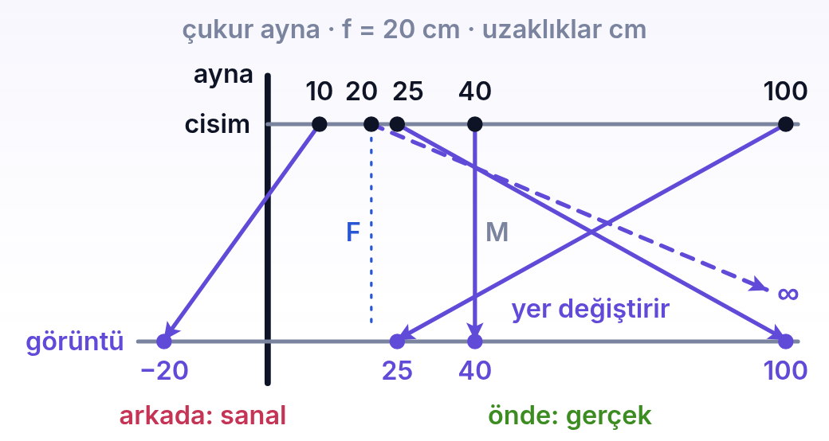
2 / 4 ORTA · ADIM 4 / 4
09
Sayılarla hisset: cisim yaklaşırken görüntü nereye kaçar?
Tablonun her satırı bir ok: üst çizgide cismin yeri, alt çizgide görüntünün yeri. 100 cm ile 25 cm'den çıkan oklar çapraz kesişir: cisim ile görüntü yer değiştirebilir. Cisim odağa (20 cm) gelince ok sonsuza kaçar. Odağın içindeki 10 cm'lik cismin görüntüsü ise aynanın arkasına düşer, yani sanaldır.
dersler.perinet.org/kuresel-aynalar.html
69
Notes:
Sayılarla hisset: cisim yaklaşırken görüntü nereye kaçar? — şekil
Tablonun her satırı bir ok: üst çizgide cismin yeri, alt çizgide görüntünün yeri. 100 cm ile 25 cm'den çıkan oklar çapraz kesişir: cisim ile görüntü yer değiştirebilir. Cisim odağa (20 cm) gelince ok sonsuza kaçar. Odağın içindeki 10 cm'lik cismin görüntüsü ise aynanın arkasına düşer, yani sanaldır.

Slide 70
2 / 4 ORTA
09
Sayılarla hisset: cisim yaklaşırken görüntü nereye kaçar?
KISACA · BU BÖLÜMDE ÖĞRENDİK
Cisim uzaktan odağa yaklaşırken görüntü odaktan sonsuza kaçar ve büyür; odağın içinde sanal olur. Ayna denklemi simetrik olduğu için cisim ile görüntünün yerleri değiştirilebilir.
dersler.perinet.org/kuresel-aynalar.html
70
Notes:
Kısaca: Cisim uzaktan odağa yaklaşırken görüntü odaktan sonsuza kaçar ve büyür; odağın içinde sanal olur. Ayna denklemi simetrik olduğu için cisim ile görüntünün yerleri değiştirilebilir.
Sınıfa bu cümleyi kendi sözleriyle tekrar ettirin.

Slide 71
2 / 4 ORTA
DÜŞÜN
f = 20 cm için a = 30 cm'de b = 60 cm çıkıyor. Cisim 60 cm'ye konursa görüntü nerede oluşur?
?
09 · Sayılarla hisset: cisim yaklaşırken görüntü nereye kaçar? Cevap bir sonraki slaytta
dersler.perinet.org/kuresel-aynalar.html
71
Notes:
Düşün: f = 20 cm için a = 30 cm'de b = 60 cm çıkıyor. Cisim 60 cm'ye konursa görüntü nerede oluşur?
Sınıfa sorun, birkaç tahmin alın; sonra cevap slaytına geçin.
Cevap: 30 cm'de, hesap yapmadan. Ayna denklemi a ile b'ye göre simetrik olduğu için ikisi yer değiştirebilir. Kontrol: 1/b = 1/20 − 1/60 = 2/60, b = 30 cm ✓. Bu kez büyütme 0,5'tir: görüntü küçük.

Slide 72
2 / 4 ORTA
!
Cevap
f = 20 cm için a = 30 cm'de b = 60 cm çıkıyor. Cisim 60 cm'ye konursa görüntü nerede oluşur?
30 cm'de, hesap yapmadan. Ayna denklemi a ile b'ye göre simetrik olduğu için ikisi yer değiştirebilir. Kontrol: 1/b = 1/20 − 1/60 = 2/60, b = 30 cm ✓. Bu kez büyütme 0,5'tir: görüntü küçük.
dersler.perinet.org/kuresel-aynalar.html
72
Notes:
Cevap: 30 cm'de, hesap yapmadan. Ayna denklemi a ile b'ye göre simetrik olduğu için ikisi yer değiştirebilir. Kontrol: 1/b = 1/20 − 1/60 = 2/60, b = 30 cm ✓. Bu kez büyütme 0,5'tir: görüntü küçük.

Slide 73
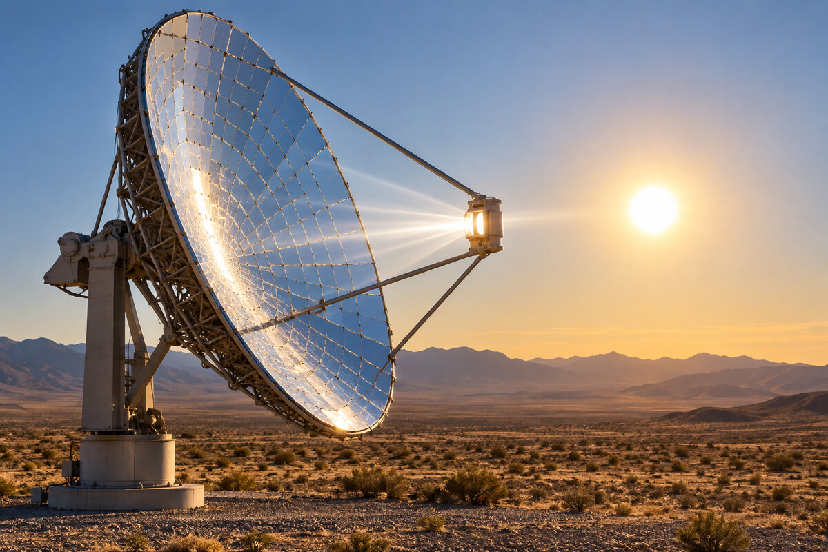
3
BASAMAK 3 / 4
İleri
Derinleşme: yan aynadaki uyarının hesabı, küresel aynanın sınırları ve küresel aynaların iş başında olduğu yerler.
10 Yan aynadaki uyarının hesabı
11 Modelin sınırları: küresel sapma ve parabolik ayna
Güneşi bir noktaya toplamak. Parabolik güneş yoğunlaştırıcısı, Güneş'ten paralel gelen ışınları odağındaki küçük alıcıda toplar. Çanak tek parça değil, birçok ayna parçasından yapılmıştır; her parça ışığı aynı odağa yollayacak biçimde eğilmiştir. Alıcıda biriken ısı elektrik üretmek ya da bir maddeyi ısıtmak için kullanılır.
12 Küresel aynalar gerçek dünyada
dersler.perinet.org/kuresel-aynalar.html
73
Notes:
Basamak 3 — İleri: Derinleşme: yan aynadaki uyarının hesabı, küresel aynanın sınırları ve küresel aynaların iş başında olduğu yerler.
10 Yan aynadaki uyarının hesabı
11 Modelin sınırları: küresel sapma ve parabolik ayna
12 Küresel aynalar gerçek dünyada
Görsel: Güneşi bir noktaya toplamak. Parabolik güneş yoğunlaştırıcısı, Güneş'ten paralel gelen ışınları odağındaki küçük alıcıda toplar. Çanak tek parça değil, birçok ayna parçasından yapılmıştır; her parça ışığı aynı odağa yollayacak biçimde eğilmiştir. Alıcıda biriken ısı elektrik üretmek ya da bir maddeyi ısıtmak için kullanılır.

Slide 74
3 / 4 İLERİ · ADIM 1 / 6
10
Yan aynadaki uyarının hesabı
Yan aynalardaki “cisimler göründüğünden daha yakındır” yazısını sayılarla sınayalım.
Eğrilik yarıçapı 2 m olan (f = −1 m) bir tümsek ayna düşün ve arkadan gelen bir arabanın farklı uzaklıklardaki görüntüsünü ayna denklemiyle bulalım:
dersler.perinet.org/kuresel-aynalar.html
74
Notes:
Yan aynadaki uyarının hesabı — adım 1/6
• Yan aynalardaki “cisimler göründüğünden daha yakındır” yazısını sayılarla sınayalım.
• Eğrilik yarıçapı 2 m olan (f = −1 m) bir tümsek ayna düşün ve arkadan gelen bir arabanın farklı uzaklıklardaki görüntüsünü ayna denklemiyle bulalım:

Slide 75
3 / 4 İLERİ · ADIM 2 / 6
10
Yan aynadaki uyarının hesabı
Araba (a) | Görüntü (b) | Büyütme
5 m | −0,83 m | 0,17
10 m | −0,91 m | 0,091
20 m | −0,95 m | 0,048
40 m | −0,98 m | 0,024
dersler.perinet.org/kuresel-aynalar.html
75
Notes:
Yan aynadaki uyarının hesabı — adım 2/6
Araba (a) | Görüntü (b) | Büyütme
5 m | −0,83 m | 0,17
10 m | −0,91 m | 0,091
20 m | −0,95 m | 0,048
40 m | −0,98 m | 0,024

Slide 76
3 / 4 İLERİ · ADIM 3 / 6
10
Yan aynadaki uyarının hesabı
Görüntü hep aynanın 1 m gerisindeki odak ile tepe arasında kalır; araba uzaklaştıkça yalnızca odağa biraz yaklaşır.
Büyütme ise hızla küçülür.
Sürücünün gözü aynadan 1 m uzaktaysa, 20 m gerideki arabanın görüntüsü gözüne, düzlem aynada 40 m gerideki bir arabanın görüneceği kadar küçük görünür.
Beyin uzaklığı büyük ölçüde görünen boydan tahmin ettiği için arabayı olduğundan yaklaşık iki kat uzakta sanır.
Uyarı yazısı tam olarak bu yanılgı içindir.
dersler.perinet.org/kuresel-aynalar.html
76
Notes:
Yan aynadaki uyarının hesabı — adım 3/6
• Görüntü hep aynanın 1 m gerisindeki odak ile tepe arasında kalır; araba uzaklaştıkça yalnızca odağa biraz yaklaşır.
• Büyütme ise hızla küçülür.
• Sürücünün gözü aynadan 1 m uzaktaysa, 20 m gerideki arabanın görüntüsü gözüne, düzlem aynada 40 m gerideki bir arabanın görüneceği kadar küçük görünür.
• Beyin uzaklığı büyük ölçüde görünen boydan tahmin ettiği için arabayı olduğundan yaklaşık iki kat uzakta sanır.
• Uyarı yazısı tam olarak bu yanılgı içindir.

Slide 77
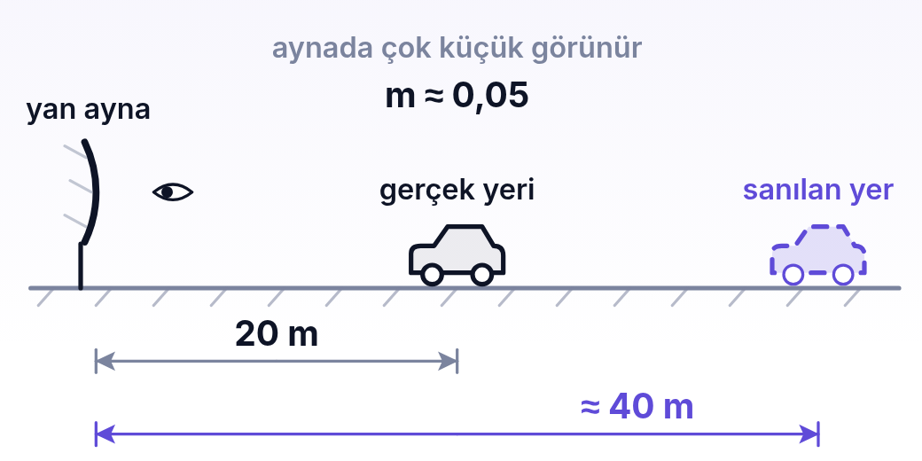
3 / 4 İLERİ · ADIM 4 / 6
10
Yan aynadaki uyarının hesabı
20 m gerideki araba tümsek aynada çok küçük görünür: büyütme yalnızca 0,05 kadardır. Düzlem aynada bu kadar küçük görünen bir araba yaklaşık 40 m geride olurdu; beynin arabayı mor kesikli yerde sanır. Gerçekte araba, göründüğünün yarısı kadar uzaktadır. Uyarı yazısı bu yanılgı için oradadır.
dersler.perinet.org/kuresel-aynalar.html
77
Notes:
Yan aynadaki uyarının hesabı — şekil
20 m gerideki araba tümsek aynada çok küçük görünür: büyütme yalnızca 0,05 kadardır. Düzlem aynada bu kadar küçük görünen bir araba yaklaşık 40 m geride olurdu; beynin arabayı mor kesikli yerde sanır. Gerçekte araba, göründüğünün yarısı kadar uzaktadır. Uyarı yazısı bu yanılgı için oradadır.

Slide 78
3 / 4 İLERİ · ADIM 5 / 6
10
Yan aynadaki uyarının hesabı
Bedeli bilinerek ödenir: aynı boydaki düzlem ayna yalnızca dar bir şeridi gösterirken tümsek ayna yan şeridi, kör noktaya yakın bölgeyi ve kaldırımı birlikte gösterir.
Güvenlik için geniş görüş, küçük görüntüden daha değerlidir.
dersler.perinet.org/kuresel-aynalar.html
78
Notes:
Yan aynadaki uyarının hesabı — adım 5/6
• Bedeli bilinerek ödenir: aynı boydaki düzlem ayna yalnızca dar bir şeridi gösterirken tümsek ayna yan şeridi, kör noktaya yakın bölgeyi ve kaldırımı birlikte gösterir.
• Güvenlik için geniş görüş, küçük görüntüden daha değerlidir.

Slide 79
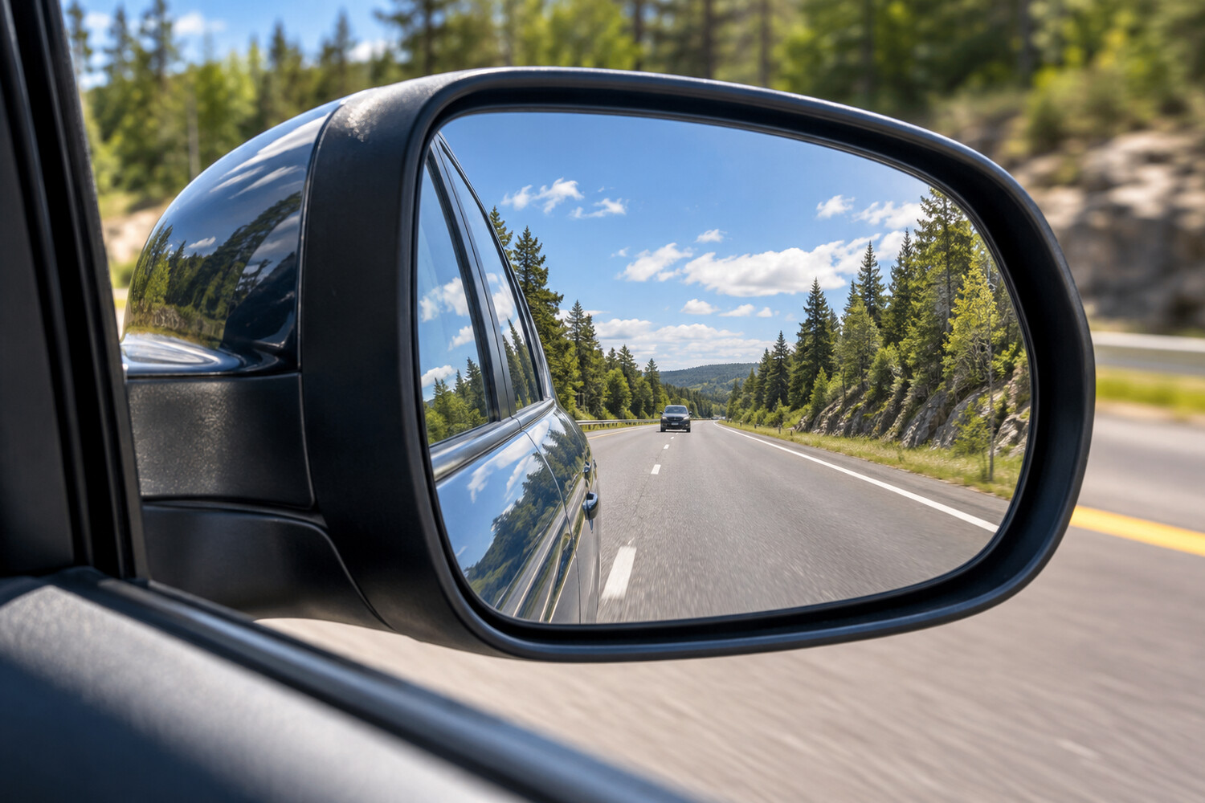
3 / 4 İLERİ · ADIM 6 / 6
10
Yan aynadaki uyarının hesabı
Tümsek yan ayna arkadaki yolu küçülterek gösterir; bu sayede tek bakışta yan şerit ve yol kenarı da görünür. Görüntü küçük olduğu için beyin arkadaki arabayı olduğundan daha uzakta sanır; yan aynalardaki “cisimler göründüğünden daha yakındır” uyarısı bu yanılgı içindir.
dersler.perinet.org/kuresel-aynalar.html
79
Notes:
Yan aynadaki uyarının hesabı — şekil
Tümsek yan ayna arkadaki yolu küçülterek gösterir; bu sayede tek bakışta yan şerit ve yol kenarı da görünür. Görüntü küçük olduğu için beyin arkadaki arabayı olduğundan daha uzakta sanır; yan aynalardaki “cisimler göründüğünden daha yakındır” uyarısı bu yanılgı içindir.

Slide 80
3 / 4 İLERİ
10
Yan aynadaki uyarının hesabı
KISACA · BU BÖLÜMDE ÖĞRENDİK
Tümsek yan ayna uzaktaki arabanın görüntüsünü çok küçültür; beyin boydan uzaklık tahmin ettiği için arabayı olduğundan uzak sanır. Geniş görüş alanı bu yanılgıya değer.
dersler.perinet.org/kuresel-aynalar.html
80
Notes:
Kısaca: Tümsek yan ayna uzaktaki arabanın görüntüsünü çok küçültür; beyin boydan uzaklık tahmin ettiği için arabayı olduğundan uzak sanır. Geniş görüş alanı bu yanılgıya değer.
Sınıfa bu cümleyi kendi sözleriyle tekrar ettirin.

Slide 81
3 / 4 İLERİ
DÜŞÜN
Yan aynalar tümsek olduğu hâlde arabanın iç dikiz aynası neden genellikle düzdür?
?
10 · Yan aynadaki uyarının hesabı Cevap bir sonraki slaytta
dersler.perinet.org/kuresel-aynalar.html
81
Notes:
Düşün: Yan aynalar tümsek olduğu hâlde arabanın iç dikiz aynası neden genellikle düzdür?
Sınıfa sorun, birkaç tahmin alın; sonra cevap slaytına geçin.
Cevap: İç ayna zaten arka camın çerçevesinden görünen alanı gösterir; geniş görüşe o kadar ihtiyaç yoktur. Düzlem aynada arkadaki araç gözüne gerçekte olduğu kadar uzakta ve o uzaklığa uygun boyda görünür; sürücü uzaklığı doğru tahmin eder. Yan ayna geniş alanı, iç ayna doğru uzaklığı sağlar.

Slide 82
3 / 4 İLERİ
!
Cevap
Yan aynalar tümsek olduğu hâlde arabanın iç dikiz aynası neden genellikle düzdür?
İç ayna zaten arka camın çerçevesinden görünen alanı gösterir; geniş görüşe o kadar ihtiyaç yoktur. Düzlem aynada arkadaki araç gözüne gerçekte olduğu kadar uzakta ve o uzaklığa uygun boyda görünür; sürücü uzaklığı doğru tahmin eder. Yan ayna geniş alanı, iç ayna doğru uzaklığı sağlar.
dersler.perinet.org/kuresel-aynalar.html
82
Notes:
Cevap: İç ayna zaten arka camın çerçevesinden görünen alanı gösterir; geniş görüşe o kadar ihtiyaç yoktur. Düzlem aynada arkadaki araç gözüne gerçekte olduğu kadar uzakta ve o uzaklığa uygun boyda görünür; sürücü uzaklığı doğru tahmin eder. Yan ayna geniş alanı, iç ayna doğru uzaklığı sağlar.

Slide 83
3 / 4 İLERİ · ADIM 1 / 6
11
Modelin sınırları: küresel sapma ve parabolik ayna
f = r/2 ve ayna denklemi, asal eksene yakın ışınlar için doğrudur.
Odak türetmesinin son adımında FA ile FT'yi eşit saymıştık; bu yalnızca ışın eksene yakınken geçerlidir.
Eksenden uzak gelen ışınlar ekseni aynaya daha yakın bir noktada keser.
Eğrilik yarıçapı 60 cm (f = 30 cm) olan bir çukur aynada, eksene paralel gelen ışınların ekseni kestiği noktanın tepeye uzaklığı:
dersler.perinet.org/kuresel-aynalar.html
83
Notes:
Modelin sınırları: küresel sapma ve parabolik ayna — adım 1/6
• f = r/2 ve ayna denklemi, asal eksene yakın ışınlar için doğrudur.
• Odak türetmesinin son adımında FA ile FT'yi eşit saymıştık; bu yalnızca ışın eksene yakınken geçerlidir.
• Eksenden uzak gelen ışınlar ekseni aynaya daha yakın bir noktada keser.
• Eğrilik yarıçapı 60 cm (f = 30 cm) olan bir çukur aynada, eksene paralel gelen ışınların ekseni kestiği noktanın tepeye uzaklığı:

Slide 84
3 / 4 İLERİ · ADIM 2 / 6
11
Modelin sınırları: küresel sapma ve parabolik ayna
Işının eksenden yüksekliği | Ekseni kestiği yer (T'den)
3 cm | 29,96 cm
15 cm | 29,02 cm
30 cm | 25,36 cm
45 cm | 14,64 cm
dersler.perinet.org/kuresel-aynalar.html
84
Notes:
Modelin sınırları: küresel sapma ve parabolik ayna — adım 2/6
Işının eksenden yüksekliği | Ekseni kestiği yer (T'den)
3 cm | 29,96 cm
15 cm | 29,02 cm
30 cm | 25,36 cm
45 cm | 14,64 cm

Slide 85
3 / 4 İLERİ · ADIM 3 / 6
11
Modelin sınırları: küresel sapma ve parabolik ayna
Eksene yakın ışınlar neredeyse tam 30 cm'de buluşurken kenardan gelenler çok daha önde kesişir.
Sonuçta odak bir nokta değil, bulanık bir leke olur.
Bu kusura küresel sapma denir.
Çözüm, aynayı küre yerine paraboloit biçiminde yapmaktır: parabolik ayna eksene paralel gelen bütün ışınları, eksenden ne kadar uzak olursa olsun, tek bir noktada toplar.
dersler.perinet.org/kuresel-aynalar.html
85
Notes:
Modelin sınırları: küresel sapma ve parabolik ayna — adım 3/6
• Eksene yakın ışınlar neredeyse tam 30 cm'de buluşurken kenardan gelenler çok daha önde kesişir.
• Sonuçta odak bir nokta değil, bulanık bir leke olur.
• Bu kusura küresel sapma denir.
• Çözüm, aynayı küre yerine paraboloit biçiminde yapmaktır: parabolik ayna eksene paralel gelen bütün ışınları, eksenden ne kadar uzak olursa olsun, tek bir noktada toplar.

Slide 86
3 / 4 İLERİ · ADIM 4 / 6
11
Modelin sınırları: küresel sapma ve parabolik ayna
Küçük ve sığ aynalarda küre ile parabol neredeyse aynıdır; fark büyük ve derin aynalarda önem kazanır.
dersler.perinet.org/kuresel-aynalar.html
86
Notes:
Modelin sınırları: küresel sapma ve parabolik ayna — adım 4/6
• Küçük ve sığ aynalarda küre ile parabol neredeyse aynıdır; fark büyük ve derin aynalarda önem kazanır.

Slide 87
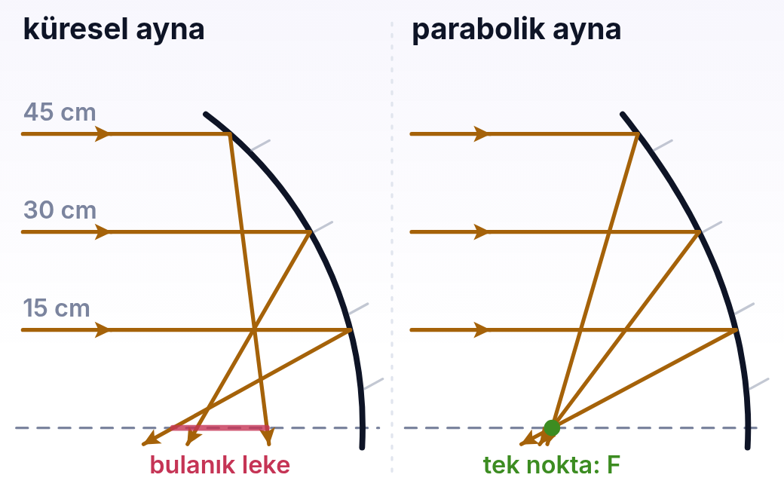
3 / 4 İLERİ · ADIM 5 / 6
11
Modelin sınırları: küresel sapma ve parabolik ayna
Solda küresel aynaya (r = 60 cm) eksenden 15, 30 ve 45 cm yükseklikte paralel ışınlar geliyor. Kenardan gelen ışın ekseni aynaya daha yakın keser; kesişme noktaları yayılır ve odak bulanık bir leke olur. Sağda parabolik ayna aynı ışınların hepsini tek bir noktada toplar.
dersler.perinet.org/kuresel-aynalar.html
87
Notes:
Modelin sınırları: küresel sapma ve parabolik ayna — şekil
Solda küresel aynaya (r = 60 cm) eksenden 15, 30 ve 45 cm yükseklikte paralel ışınlar geliyor. Kenardan gelen ışın ekseni aynaya daha yakın keser; kesişme noktaları yayılır ve odak bulanık bir leke olur. Sağda parabolik ayna aynı ışınların hepsini tek bir noktada toplar.

Slide 88
3 / 4 İLERİ · ADIM 6 / 6
11
Modelin sınırları: küresel sapma ve parabolik ayna
Hubble'ın gözlüğü: Hubble Uzay Teleskobu 1990'da fırlatıldığında görüntüleri bulanık çıktı: 2,4 m'lik ana aynası kenarlarda, bir saç telinin kalınlığından çok daha az (yaklaşık 2 mikrometre) yanlış biçimlendirilmişti. Küresel sapma 1993'te astronotların taktığı düzeltici optikle giderildi.
dersler.perinet.org/kuresel-aynalar.html
88
Notes:
Modelin sınırları: küresel sapma ve parabolik ayna — adım 6/6
Hubble'ın gözlüğü: Hubble Uzay Teleskobu 1990'da fırlatıldığında görüntüleri bulanık çıktı: 2,4 m'lik ana aynası kenarlarda, bir saç telinin kalınlığından çok daha az (yaklaşık 2 mikrometre) yanlış biçimlendirilmişti. Küresel sapma 1993'te astronotların taktığı düzeltici optikle giderildi.

Slide 89
3 / 4 İLERİ
11
Modelin sınırları: küresel sapma ve parabolik ayna
KISACA · BU BÖLÜMDE ÖĞRENDİK
Ayna denklemi eksene yakın ışınlar için geçerlidir; kenardan gelen ışınlar aynaya daha yakın kesişir ve odak bulanıklaşır (küresel sapma). Parabolik aynalar bütün paralel ışınları tek noktada toplar.
dersler.perinet.org/kuresel-aynalar.html
89
Notes:
Kısaca: Ayna denklemi eksene yakın ışınlar için geçerlidir; kenardan gelen ışınlar aynaya daha yakın kesişir ve odak bulanıklaşır (küresel sapma). Parabolik aynalar bütün paralel ışınları tek noktada toplar.
Sınıfa bu cümleyi kendi sözleriyle tekrar ettirin.

Slide 90
3 / 4 İLERİ
DÜŞÜN
Çukur aynanın kenarlarını kartonla kapatıp yalnızca ortasını açık bırakırsan odaktaki leke nasıl değişir?
?
11 · Modelin sınırları: küresel sapma ve parabolik ayna Cevap bir sonraki slaytta
dersler.perinet.org/kuresel-aynalar.html
90
Notes:
Düşün: Çukur aynanın kenarlarını kartonla kapatıp yalnızca ortasını açık bırakırsan odaktaki leke nasıl değişir?
Sınıfa sorun, birkaç tahmin alın; sonra cevap slaytına geçin.
Cevap: Leke daha keskin olur, çünkü odaktan en çok sapan kenar ışınları kesilmiştir. Buna karşılık ayna daha az ışık toplar ve odağa ulaşan toplam ışık azalır. Keskinlik ile toplanan ışık arasındaki bu takas optik aletlerin tasarımında hep karşına çıkar.

Slide 91
3 / 4 İLERİ
!
Cevap
Çukur aynanın kenarlarını kartonla kapatıp yalnızca ortasını açık bırakırsan odaktaki leke nasıl değişir?
Leke daha keskin olur, çünkü odaktan en çok sapan kenar ışınları kesilmiştir. Buna karşılık ayna daha az ışık toplar ve odağa ulaşan toplam ışık azalır. Keskinlik ile toplanan ışık arasındaki bu takas optik aletlerin tasarımında hep karşına çıkar.
dersler.perinet.org/kuresel-aynalar.html
91
Notes:
Cevap: Leke daha keskin olur, çünkü odaktan en çok sapan kenar ışınları kesilmiştir. Buna karşılık ayna daha az ışık toplar ve odağa ulaşan toplam ışık azalır. Keskinlik ile toplanan ışık arasındaki bu takas optik aletlerin tasarımında hep karşına çıkar.

Slide 92
3 / 4 İLERİ · ADIM 1 / 5
12
Küresel aynalar gerçek dünyada
Çukur ve tümsek aynanın bütün kullanım alanları, bu konudaki üç fikre dayanır: odak içindeki cismin büyütülmüş sanal görüntüsü, odaktaki kaynağın paralel demeti ve tümsek aynanın geniş görüşü.
dersler.perinet.org/kuresel-aynalar.html
92
Notes:
Küresel aynalar gerçek dünyada — adım 1/5
• Çukur ve tümsek aynanın bütün kullanım alanları, bu konudaki üç fikre dayanır: odak içindeki cismin büyütülmüş sanal görüntüsü, odaktaki kaynağın paralel demeti ve tümsek aynanın geniş görüşü.

Slide 93
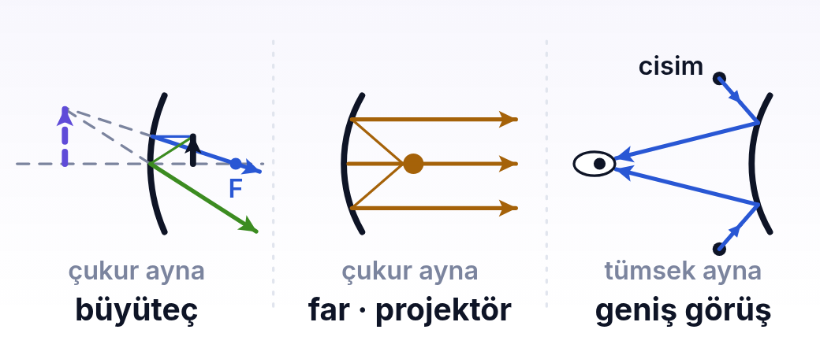
3 / 4 İLERİ · ADIM 2 / 5
12
Küresel aynalar gerçek dünyada
Aynı iki ayna türü, üç farklı işi aynı geometriyle yapar. Odak içine konan cisim çukur aynada büyütülmüş sanal görüntü verir; yansıyan ışınların uzantıları aynanın arkasında kesişir — diş hekimi ve makyaj aynası. Odağa konan kaynak ise ışığı paralel bir demet hâline getirir — el feneri ve araba farı. Tümsek ayna iki yandaki cisimlerden gelen ışınları bile göze yansıtır; geniş bir alanı küçülterek tek bakışa sığdırır — güvenlik ve yan aynalar. Bu yüzden yan aynada "cisimler göründüğünden daha yakındır" yazar.
dersler.perinet.org/kuresel-aynalar.html
93
Notes:
Küresel aynalar gerçek dünyada — şekil
Aynı iki ayna türü, üç farklı işi aynı geometriyle yapar. Odak içine konan cisim çukur aynada büyütülmüş sanal görüntü verir; yansıyan ışınların uzantıları aynanın arkasında kesişir — diş hekimi ve makyaj aynası. Odağa konan kaynak ise ışığı paralel bir demet hâline getirir — el feneri ve araba farı. Tümsek ayna iki yandaki cisimlerden gelen ışınları bile göze yansıtır; geniş bir alanı küçülterek tek bakışa sığdırır — güvenlik ve yan aynalar. Bu yüzden yan aynada "cisimler göründüğünden daha yakındır" yazar.

Slide 94
3 / 4 İLERİ · ADIM 3 / 5
12
Küresel aynalar gerçek dünyada
Çukur ayna: diş hekimi aynası, makyaj aynası, el feneri ve far yansıtıcısı, teleskop, güneş fırını.
Tümsek ayna: araç yan aynası, market ve otopark güvenlik aynası, ATM aynaları.
Güneş'in görüntüsü: Güneş gökte yaklaşık 0,53° genişliktedir; odak uzaklığı 5 m olan bir çanak onun yaklaşık 4,6 cm çapında gerçek bir görüntüsünü oluşturur.
dersler.perinet.org/kuresel-aynalar.html
94
Notes:
Küresel aynalar gerçek dünyada — adım 3/5
• Çukur ayna: diş hekimi aynası, makyaj aynası, el feneri ve far yansıtıcısı, teleskop, güneş fırını.
• Tümsek ayna: araç yan aynası, market ve otopark güvenlik aynası, ATM aynaları.
• Güneş'in görüntüsü: Güneş gökte yaklaşık 0,53° genişliktedir; odak uzaklığı 5 m olan bir çanak onun yaklaşık 4,6 cm çapında gerçek bir görüntüsünü oluşturur.

Slide 95
3 / 4 İLERİ · ADIM 4 / 5
12
Küresel aynalar gerçek dünyada
Teleskoplar: Newton 1668'de ilk kullanışlı yansıtmalı teleskoplardan birini yaptı. Hubble'ın aynası 2,4 m, James Webb'inki 18 altıgen parçadan oluşan 6,5 m'lik bir aynadır.
Güneş fırınları: dev parabolik aynalar ışığı öyle yoğunlaştırır ki odakta 3000 °C'yi aşan sıcaklıklara ulaşılabilir.
Uydu çanakları: radyo dalgalarını da ayna gibi yansıtır ve odaktaki alıcıda toplar.
dersler.perinet.org/kuresel-aynalar.html
95
Notes:
Küresel aynalar gerçek dünyada — adım 4/5
• Teleskoplar: Newton 1668'de ilk kullanışlı yansıtmalı teleskoplardan birini yaptı. Hubble'ın aynası 2,4 m, James Webb'inki 18 altıgen parçadan oluşan 6,5 m'lik bir aynadır.
• Güneş fırınları: dev parabolik aynalar ışığı öyle yoğunlaştırır ki odakta 3000 °C'yi aşan sıcaklıklara ulaşılabilir.
• Uydu çanakları: radyo dalgalarını da ayna gibi yansıtır ve odaktaki alıcıda toplar.

Slide 96
3 / 4 İLERİ · ADIM 5 / 5
12
Küresel aynalar gerçek dünyada
El fenerinde ampul odağa yerleştirilir: odaktan çıkan ışınlar yansıdıktan sonra asal eksene paralel gider ve ışık uzağa taşınır.
Güneş fırını bunun tersidir: paralel gelen güneş ışınları odakta toplanır.
Teleskopta ise çukur ayna uzaktaki bir yıldızın zayıf ışığını geniş bir yüzeyden toplayıp odakta birleştirir; ayna ne kadar büyükse o kadar sönük cisimler görülebilir.
dersler.perinet.org/kuresel-aynalar.html
96
Notes:
Küresel aynalar gerçek dünyada — adım 5/5
• El fenerinde ampul odağa yerleştirilir: odaktan çıkan ışınlar yansıdıktan sonra asal eksene paralel gider ve ışık uzağa taşınır.
• Güneş fırını bunun tersidir: paralel gelen güneş ışınları odakta toplanır.
• Teleskopta ise çukur ayna uzaktaki bir yıldızın zayıf ışığını geniş bir yüzeyden toplayıp odakta birleştirir; ayna ne kadar büyükse o kadar sönük cisimler görülebilir.

Slide 97
3 / 4 İLERİ
12
Küresel aynalar gerçek dünyada
KISACA · BU BÖLÜMDE ÖĞRENDİK
Çukur aynalar ışığı toplar (teleskop, güneş fırını) ya da odaktaki kaynağı paralel demete çevirir (far); tümsek aynalar geniş görüş için kullanılır (yan ayna, güvenlik aynası).
dersler.perinet.org/kuresel-aynalar.html
97
Notes:
Kısaca: Çukur aynalar ışığı toplar (teleskop, güneş fırını) ya da odaktaki kaynağı paralel demete çevirir (far); tümsek aynalar geniş görüş için kullanılır (yan ayna, güvenlik aynası).
Sınıfa bu cümleyi kendi sözleriyle tekrar ettirin.

Slide 98
4
KOLAYDAN ZORA 8 ÇÖZÜMLÜ ÖRNEK
1 Merkezdeki cisim
KOLAY
2 Çizmeden tanı
KOLAY
BASAMAK 4 / 4
Pekiştir
3 Çukur aynada gerçek görüntü
ORTA
4 Odağın içinde: büyüteç etkisi
ORTA
Kolaydan zora çözümlü örnekler ve sınavda puan kaybettiren klasik hatalar.
5 Tümsek ayna
ORTA
6 İstenen büyütmeyi sağlamak
ZOR
13 Çözümlü örnekler
14 Sık yapılan hatalar
7 Makyaj aynası tasarlamak
ZOR
8 Perdeye düşen görüntü
ZOR
dersler.perinet.org/kuresel-aynalar.html
98
Notes:
Basamak 4 — Pekiştir: Kolaydan zora çözümlü örnekler ve sınavda puan kaybettiren klasik hatalar.
13 Çözümlü örnekler
14 Sık yapılan hatalar

Slide 99
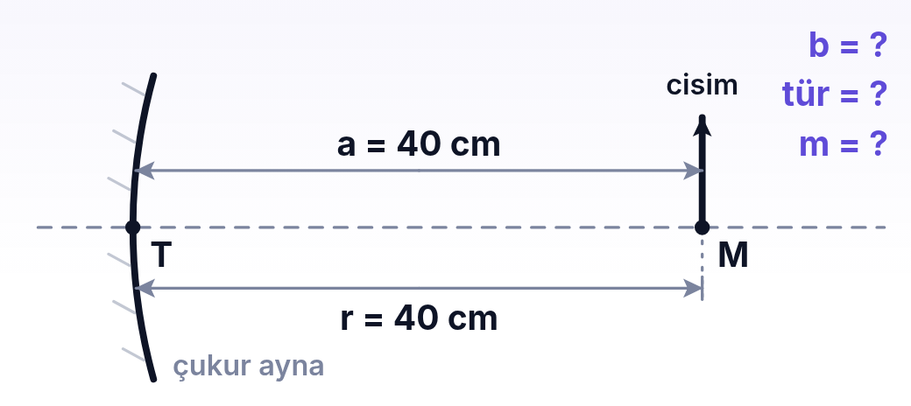
13
Örnek 1 / 8 · Soru
KOLAY
Merkezdeki cisim
SORU
Eğrilik yarıçapı 40 cm olan çukur aynanın 40 cm önüne bir cisim konuyor. Görüntünün yeri, türü ve boyu nedir?
dersler.perinet.org/kuresel-aynalar.html
99
Notes:
Örnek 1 — Merkezdeki cisim
Eğrilik yarıçapı 40 cm olan çukur aynanın 40 cm önüne bir cisim konuyor. Görüntünün yeri, türü ve boyu nedir?
Durum çizimi: Durum: eğrilik yarıçapı 40 cm olan çukur aynanın 40 cm önünde bir cisim duruyor; M aynanın merkezi. Görüntünün yeri b, türü ve büyütmesi m soruluyor.
Önce çizimi birlikte okuyun: ne verilmiş, ne soruluyor?

Slide 100
13
Örnek 1 / 8 · Verilenler ve istenen
KOLAY
Merkezdeki cisim
SORU
Eğrilik yarıçapı 40 cm olan çukur aynanın 40 cm önüne bir cisim konuyor. Görüntünün yeri, türü ve boyu nedir?
VERİLENLER
İSTENEN
çukur ayna
r = 40 cm
a = 40 cm
görüntünün yeri b
türü
boyu (büyütme m)
dersler.perinet.org/kuresel-aynalar.html
100
Notes:
Örnek 1 — Merkezdeki cisim
Eğrilik yarıçapı 40 cm olan çukur aynanın 40 cm önüne bir cisim konuyor. Görüntünün yeri, türü ve boyu nedir?
Verilenler: çukur ayna · r = 40 cm · a = 40 cm
İstenen: görüntünün yeri b · türü · boyu (büyütme m)
Önce öğrencilere verilenleri ve isteneni söyletin; hangi bağıntının kullanılacağını sorun.

Slide 101
13
Örnek 1 · Çözüm
KOLAY
Merkezdeki cisim
f = r/2 = 40/2 = 20 cm; cisim 2f = 40 cm'de, yani merkezde.
1
1/20 = 1/40 + 1/b → 1/b = 1/20 − 1/40 = 1/40 → b = 40 cm
2
m = 40/40 = 1: görüntü gerçek, ters ve cisimle eşit boyda.
3
dersler.perinet.org/kuresel-aynalar.html
101
Notes:
Örnek 1 — Merkezdeki cisim — çözüm
1. f = r/2 = 40/2 = 20 cm; cisim 2f = 40 cm'de, yani merkezde.
2. 1/20 = 1/40 + 1/b → 1/b = 1/20 − 1/40 = 1/40 → b = 40 cm
3. m = 40/40 = 1: görüntü gerçek, ters ve cisimle eşit boyda.

Slide 102
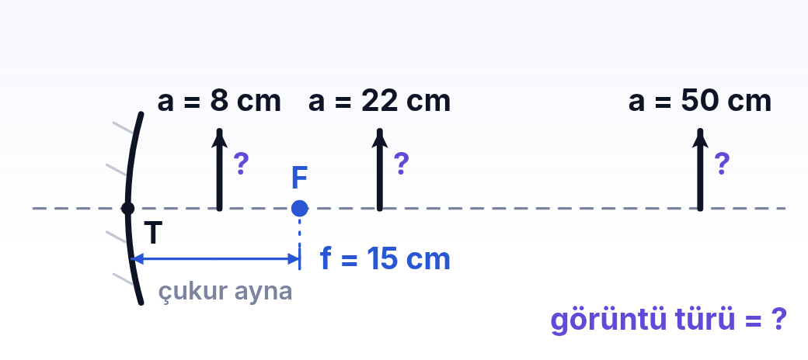
13
Örnek 2 / 8 · Soru
KOLAY
Çizmeden tanı
SORU
Odak uzaklığı 15 cm olan çukur aynanın önüne bir cisim sırayla 50 cm, 22 cm ve 8 cm uzaklığa konuyor. Her durumda görüntünün türünü denklem çözmeden söyleyiniz.
dersler.perinet.org/kuresel-aynalar.html
102
Notes:
Örnek 2 — Çizmeden tanı
Odak uzaklığı 15 cm olan çukur aynanın önüne bir cisim sırayla 50 cm, 22 cm ve 8 cm uzaklığa konuyor. Her durumda görüntünün türünü denklem çözmeden söyleyiniz.
Durum çizimi: Durum: odak uzaklığı 15 cm olan çukur aynanın önüne aynı cisim üç ayrı kez konuyor: 8 cm, 22 cm ve 50 cm uzağa. Her durumda görüntünün türü soruluyor.
Önce çizimi birlikte okuyun: ne verilmiş, ne soruluyor?

Slide 103
13
Örnek 2 / 8 · Verilenler ve istenen
KOLAY
Çizmeden tanı
SORU
Odak uzaklığı 15 cm olan çukur aynanın önüne bir cisim sırayla 50 cm, 22 cm ve 8 cm uzaklığa konuyor. Her durumda görüntünün türünü denklem çözmeden söyleyiniz.
VERİLENLER
İSTENEN
çukur ayna
f = 15 cm
üç ayrı durumda a = 50 cm, 22 cm ve 8 cm
her durumda görüntünün türü (denklem çözmeden)
dersler.perinet.org/kuresel-aynalar.html
103
Notes:
Örnek 2 — Çizmeden tanı
Odak uzaklığı 15 cm olan çukur aynanın önüne bir cisim sırayla 50 cm, 22 cm ve 8 cm uzaklığa konuyor. Her durumda görüntünün türünü denklem çözmeden söyleyiniz.
Verilenler: çukur ayna · f = 15 cm · üç ayrı durumda a = 50 cm, 22 cm ve 8 cm
İstenen: her durumda görüntünün türü (denklem çözmeden)
Önce öğrencilere verilenleri ve isteneni söyletin; hangi bağıntının kullanılacağını sorun.

Slide 104
13
Örnek 2 · Çözüm 1 / 2
KOLAY
Çizmeden tanı
Sınırlar: f = 15 cm, merkez 2f = 30 cm.
1
50 cm > 30 cm (merkezin ötesi) → gerçek, ters, küçük
2
15 cm < 22 cm < 30 cm (merkez–odak arası) → gerçek, ters, büyük
3
dersler.perinet.org/kuresel-aynalar.html
104
Notes:
Örnek 2 — Çizmeden tanı — çözüm
1. Sınırlar: f = 15 cm, merkez 2f = 30 cm.
2. 50 cm > 30 cm (merkezin ötesi) → gerçek, ters, küçük
3. 15 cm < 22 cm < 30 cm (merkez–odak arası) → gerçek, ters, büyük

Slide 105
13
Örnek 2 · Çözüm 2 / 2
KOLAY
Çizmeden tanı
8 cm < 15 cm (odağın içi) → sanal, düz, büyük
4
Kontrol: denklem sırasıyla b ≈ 21,4 cm, 47,1 cm ve −17,1 cm verir ✓
5
dersler.perinet.org/kuresel-aynalar.html
105
Notes:
Örnek 2 — Çizmeden tanı — çözüm
4. 8 cm < 15 cm (odağın içi) → sanal, düz, büyük
5. Kontrol: denklem sırasıyla b ≈ 21,4 cm, 47,1 cm ve −17,1 cm verir ✓

Slide 106
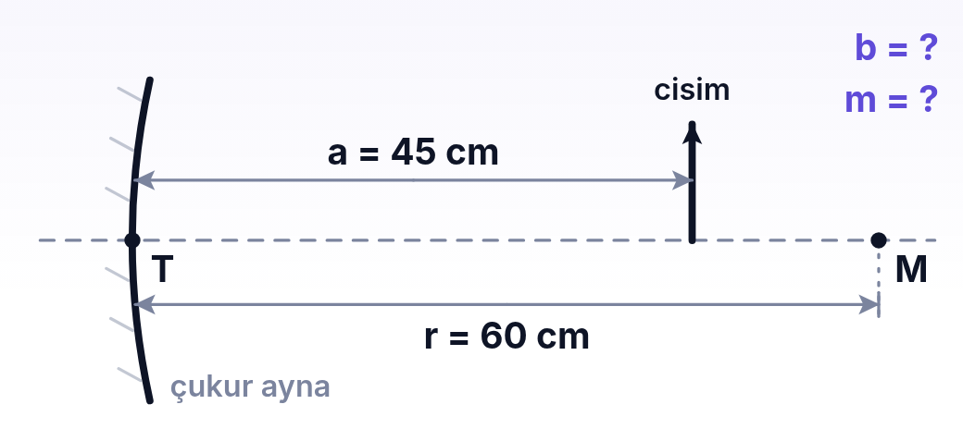
13
Örnek 3 / 8 · Soru
ORTA
Çukur aynada gerçek görüntü
SORU
Eğrilik yarıçapı 60 cm olan çukur aynanın önüne, 45 cm uzaklığa bir cisim konuyor. Görüntünün yerini ve büyütmesini bulunuz.
dersler.perinet.org/kuresel-aynalar.html
106
Notes:
Örnek 3 — Çukur aynada gerçek görüntü
Eğrilik yarıçapı 60 cm olan çukur aynanın önüne, 45 cm uzaklığa bir cisim konuyor. Görüntünün yerini ve büyütmesini bulunuz.
Durum çizimi: Durum: eğrilik yarıçapı 60 cm olan çukur aynanın 45 cm önünde bir cisim var. Görüntünün yeri b ve büyütme m soruluyor.
Önce çizimi birlikte okuyun: ne verilmiş, ne soruluyor?

Slide 107
13
Örnek 3 / 8 · Verilenler ve istenen
ORTA
Çukur aynada gerçek görüntü
SORU
Eğrilik yarıçapı 60 cm olan çukur aynanın önüne, 45 cm uzaklığa bir cisim konuyor. Görüntünün yerini ve büyütmesini bulunuz.
VERİLENLER
İSTENEN
çukur ayna
r = 60 cm
a = 45 cm
görüntünün yeri b
büyütme m
dersler.perinet.org/kuresel-aynalar.html
107
Notes:
Örnek 3 — Çukur aynada gerçek görüntü
Eğrilik yarıçapı 60 cm olan çukur aynanın önüne, 45 cm uzaklığa bir cisim konuyor. Görüntünün yerini ve büyütmesini bulunuz.
Verilenler: çukur ayna · r = 60 cm · a = 45 cm
İstenen: görüntünün yeri b · büyütme m
Önce öğrencilere verilenleri ve isteneni söyletin; hangi bağıntının kullanılacağını sorun.

Slide 108
13
Örnek 3 · Çözüm 1 / 2
ORTA
Çukur aynada gerçek görüntü
f = r/2 = 60/2 = 30 cm
1
1/30 = 1/45 + 1/b → 1/b = 1/30 − 1/45 = (3 − 2)/90 = 1/90
2
dersler.perinet.org/kuresel-aynalar.html
108
Notes:
Örnek 3 — Çukur aynada gerçek görüntü — çözüm
1. f = r/2 = 60/2 = 30 cm
2. 1/30 = 1/45 + 1/b → 1/b = 1/30 − 1/45 = (3 − 2)/90 = 1/90

Slide 109
13
Örnek 3 · Çözüm 2 / 2
ORTA
Çukur aynada gerçek görüntü
b = 90 cm (pozitif → gerçek görüntü, aynanın önünde)
3
m = |b/a| = 90/45 = 2 kat; görüntü ters ve iki kat büyüktür.
4
dersler.perinet.org/kuresel-aynalar.html
109
Notes:
Örnek 3 — Çukur aynada gerçek görüntü — çözüm
3. b = 90 cm (pozitif → gerçek görüntü, aynanın önünde)
4. m = |b/a| = 90/45 = 2 kat; görüntü ters ve iki kat büyüktür.

Slide 110
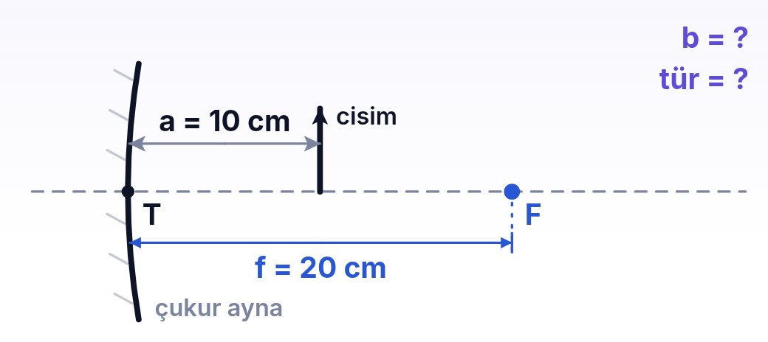
13
Örnek 4 / 8 · Soru
ORTA
Odağın içinde: büyüteç etkisi
SORU
Odak uzaklığı 20 cm olan çukur aynanın önüne 10 cm uzaklığa bir cisim konuyor. Görüntü nerede oluşur?
dersler.perinet.org/kuresel-aynalar.html
110
Notes:
Örnek 4 — Odağın içinde: büyüteç etkisi
Odak uzaklığı 20 cm olan çukur aynanın önüne 10 cm uzaklığa bir cisim konuyor. Görüntü nerede oluşur?
Durum çizimi: Durum: odak uzaklığı 20 cm olan çukur aynanın 10 cm önüne bir cisim konuyor. Görüntünün yeri b ve türü soruluyor.
Önce çizimi birlikte okuyun: ne verilmiş, ne soruluyor?

Slide 111
13
Örnek 4 / 8 · Verilenler ve istenen
ORTA
Odağın içinde: büyüteç etkisi
SORU
Odak uzaklığı 20 cm olan çukur aynanın önüne 10 cm uzaklığa bir cisim konuyor. Görüntü nerede oluşur?
VERİLENLER
İSTENEN
çukur ayna
f = 20 cm
a = 10 cm
görüntünün yeri b ve türü
dersler.perinet.org/kuresel-aynalar.html
111
Notes:
Örnek 4 — Odağın içinde: büyüteç etkisi
Odak uzaklığı 20 cm olan çukur aynanın önüne 10 cm uzaklığa bir cisim konuyor. Görüntü nerede oluşur?
Verilenler: çukur ayna · f = 20 cm · a = 10 cm
İstenen: görüntünün yeri b ve türü
Önce öğrencilere verilenleri ve isteneni söyletin; hangi bağıntının kullanılacağını sorun.

Slide 112
13
Örnek 4 · Çözüm 1 / 2
ORTA
Odağın içinde: büyüteç etkisi
1/20 = 1/10 + 1/b → 1/b = 1/20 − 1/10 = −1/20
1
b = −20 cm: eksi işaret görüntünün aynanın arkasında olduğunu gösterir, yani sanal.
2
dersler.perinet.org/kuresel-aynalar.html
112
Notes:
Örnek 4 — Odağın içinde: büyüteç etkisi — çözüm
1. 1/20 = 1/10 + 1/b → 1/b = 1/20 − 1/10 = −1/20
2. b = −20 cm: eksi işaret görüntünün aynanın arkasında olduğunu gösterir, yani sanal.

Slide 113
13
Örnek 4 · Çözüm 2 / 2
ORTA
Odağın içinde: büyüteç etkisi
m = |−20/10| = 2 kat, görüntü düz ve büyüktür.
3
Makyaj ve tıraş aynaları tam olarak böyle çalışır.
4
dersler.perinet.org/kuresel-aynalar.html
113
Notes:
Örnek 4 — Odağın içinde: büyüteç etkisi — çözüm
3. m = |−20/10| = 2 kat, görüntü düz ve büyüktür.
4. Makyaj ve tıraş aynaları tam olarak böyle çalışır.

Slide 114
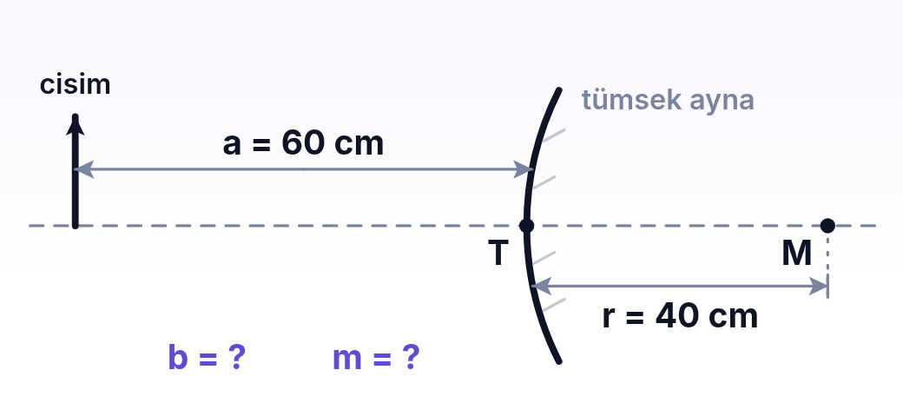
13
Örnek 5 / 8 · Soru
ORTA
Tümsek ayna
SORU
Eğrilik yarıçapı 40 cm olan tümsek aynanın 60 cm önünde bir cisim vardır. Görüntünün yeri ve büyütmesi nedir?
dersler.perinet.org/kuresel-aynalar.html
114
Notes:
Örnek 5 — Tümsek ayna
Eğrilik yarıçapı 40 cm olan tümsek aynanın 60 cm önünde bir cisim vardır. Görüntünün yeri ve büyütmesi nedir?
Durum çizimi: Durum: eğrilik yarıçapı 40 cm olan tümsek aynanın 60 cm önünde bir cisim var; tümsek aynanın merkezi M aynanın arkasındadır. Görüntünün yeri b ve büyütme m soruluyor.
Önce çizimi birlikte okuyun: ne verilmiş, ne soruluyor?

Slide 115
13
Örnek 5 / 8 · Verilenler ve istenen
ORTA
Tümsek ayna
SORU
Eğrilik yarıçapı 40 cm olan tümsek aynanın 60 cm önünde bir cisim vardır. Görüntünün yeri ve büyütmesi nedir?
VERİLENLER
İSTENEN
tümsek ayna (f negatif alınır)
r = 40 cm
a = 60 cm
görüntünün yeri b
büyütme m
dersler.perinet.org/kuresel-aynalar.html
115
Notes:
Örnek 5 — Tümsek ayna
Eğrilik yarıçapı 40 cm olan tümsek aynanın 60 cm önünde bir cisim vardır. Görüntünün yeri ve büyütmesi nedir?
Verilenler: tümsek ayna (f negatif alınır) · r = 40 cm · a = 60 cm
İstenen: görüntünün yeri b · büyütme m
Önce öğrencilere verilenleri ve isteneni söyletin; hangi bağıntının kullanılacağını sorun.

Slide 116
13
Örnek 5 · Çözüm 1 / 2
ORTA
Tümsek ayna
Tümsek aynada f = −r/2 = −20 cm
1
1/(−20) = 1/60 + 1/b → 1/b = −1/20 − 1/60 = (−3 − 1)/60 = −4/60
2
dersler.perinet.org/kuresel-aynalar.html
116
Notes:
Örnek 5 — Tümsek ayna — çözüm
1. Tümsek aynada f = −r/2 = −20 cm
2. 1/(−20) = 1/60 + 1/b → 1/b = −1/20 − 1/60 = (−3 − 1)/60 = −4/60

Slide 117
13
Örnek 5 · Çözüm 2 / 2
ORTA
Tümsek ayna
b = −15 cm → sanal, aynanın arkasında
3
m = |−15/60| = 0,25; görüntü düz ve dörtte bir boyunda.
4
dersler.perinet.org/kuresel-aynalar.html
117
Notes:
Örnek 5 — Tümsek ayna — çözüm
3. b = −15 cm → sanal, aynanın arkasında
4. m = |−15/60| = 0,25; görüntü düz ve dörtte bir boyunda.

Slide 118
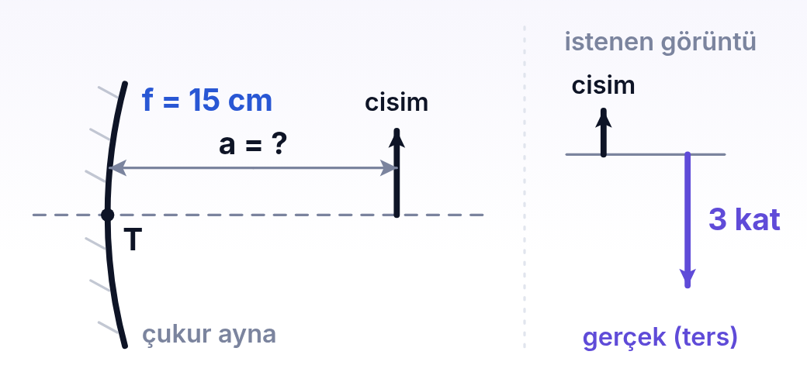
13
Örnek 6 / 8 · Soru
ZOR
İstenen büyütmeyi sağlamak
SORU
Odak uzaklığı 15 cm olan çukur aynada, cismin 3 katı büyüklükte gerçek bir görüntü isteniyor. Cisim aynadan kaç cm uzağa konmalıdır?
dersler.perinet.org/kuresel-aynalar.html
118
Notes:
Örnek 6 — İstenen büyütmeyi sağlamak
Odak uzaklığı 15 cm olan çukur aynada, cismin 3 katı büyüklükte gerçek bir görüntü isteniyor. Cisim aynadan kaç cm uzağa konmalıdır?
Durum çizimi: Durum: odak uzaklığı 15 cm olan çukur aynanın önüne bir cisim konacak. Sağda istenen görüntü var: gerçek ve cismin 3 katı boyda. Cismin aynaya uzaklığı a soruluyor.
Önce çizimi birlikte okuyun: ne verilmiş, ne soruluyor?

Slide 119
13
Örnek 6 / 8 · Verilenler ve istenen
ZOR
İstenen büyütmeyi sağlamak
SORU
Odak uzaklığı 15 cm olan çukur aynada, cismin 3 katı büyüklükte gerçek bir görüntü isteniyor. Cisim aynadan kaç cm uzağa konmalıdır?
VERİLENLER
İSTENEN
çukur ayna
f = 15 cm
m = 3
görüntü gerçek (b > 0)
cismin aynaya uzaklığı a
dersler.perinet.org/kuresel-aynalar.html
119
Notes:
Örnek 6 — İstenen büyütmeyi sağlamak
Odak uzaklığı 15 cm olan çukur aynada, cismin 3 katı büyüklükte gerçek bir görüntü isteniyor. Cisim aynadan kaç cm uzağa konmalıdır?
Verilenler: çukur ayna · f = 15 cm · m = 3 · görüntü gerçek (b > 0)
İstenen: cismin aynaya uzaklığı a
Önce öğrencilere verilenleri ve isteneni söyletin; hangi bağıntının kullanılacağını sorun.

Slide 120
13
Örnek 6 · Çözüm 1 / 2
ZOR
İstenen büyütmeyi sağlamak
Gerçek görüntüde b = m·a = 3a
1
1/15 = 1/a + 1/(3a) = (3 + 1)/(3a) = 4/(3a)
2
dersler.perinet.org/kuresel-aynalar.html
120
Notes:
Örnek 6 — İstenen büyütmeyi sağlamak — çözüm
1. Gerçek görüntüde b = m·a = 3a
2. 1/15 = 1/a + 1/(3a) = (3 + 1)/(3a) = 4/(3a)

Slide 121
13
Örnek 6 · Çözüm 2 / 2
ZOR
İstenen büyütmeyi sağlamak
3a = 60 → a = 20 cm
3
Kontrol: b = 60 cm, m = 60/20 = 3 ✓ (a, f ile 2f arasında olduğu için görüntü gerçek, ters ve büyük.)
4
dersler.perinet.org/kuresel-aynalar.html
121
Notes:
Örnek 6 — İstenen büyütmeyi sağlamak — çözüm
3. 3a = 60 → a = 20 cm
4. Kontrol: b = 60 cm, m = 60/20 = 3 ✓ (a, f ile 2f arasında olduğu için görüntü gerçek, ters ve büyük.)

Slide 122
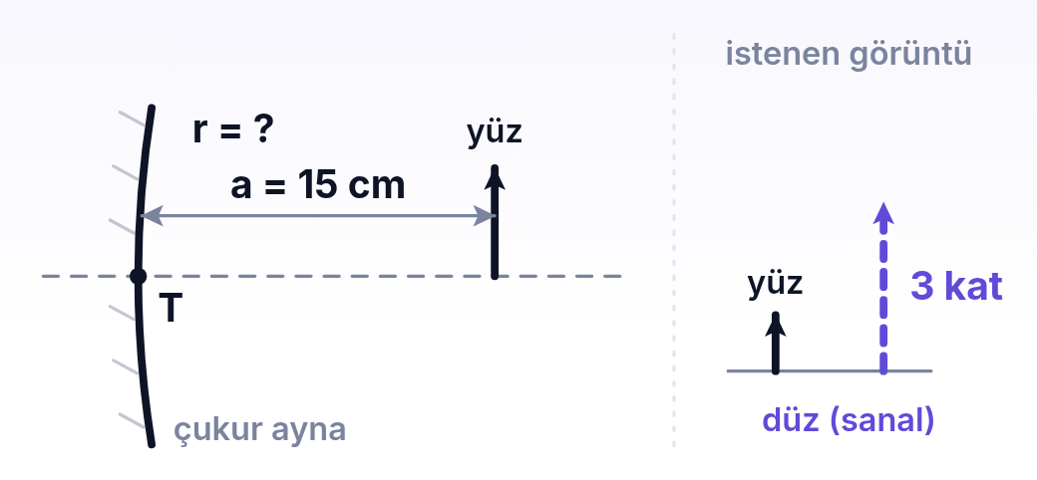
13
Örnek 7 / 8 · Soru
ZOR
Makyaj aynası tasarlamak
SORU
Yüzünü aynadan 15 cm uzakta tutan biri, yüzünün 3 kat büyük ve düz görüntüsünü görmek istiyor. Çukur aynanın eğrilik yarıçapı ne olmalıdır?
dersler.perinet.org/kuresel-aynalar.html
122
Notes:
Örnek 7 — Makyaj aynası tasarlamak
Yüzünü aynadan 15 cm uzakta tutan biri, yüzünün 3 kat büyük ve düz görüntüsünü görmek istiyor. Çukur aynanın eğrilik yarıçapı ne olmalıdır?
Durum çizimi: Durum: yüz çukur aynanın 15 cm önünde. Sağda istenen görüntü var: düz ve yüzün 3 katı boyda. Aynanın eğrilik yarıçapı r soruluyor.
Önce çizimi birlikte okuyun: ne verilmiş, ne soruluyor?

Slide 123
13
Örnek 7 / 8 · Verilenler ve istenen
ZOR
Makyaj aynası tasarlamak
SORU
Yüzünü aynadan 15 cm uzakta tutan biri, yüzünün 3 kat büyük ve düz görüntüsünü görmek istiyor. Çukur aynanın eğrilik yarıçapı ne olmalıdır?
VERİLENLER
İSTENEN
çukur ayna
a = 15 cm
m = 3
görüntü düz, yani sanal (b < 0)
aynanın eğrilik yarıçapı r
dersler.perinet.org/kuresel-aynalar.html
123
Notes:
Örnek 7 — Makyaj aynası tasarlamak
Yüzünü aynadan 15 cm uzakta tutan biri, yüzünün 3 kat büyük ve düz görüntüsünü görmek istiyor. Çukur aynanın eğrilik yarıçapı ne olmalıdır?
Verilenler: çukur ayna · a = 15 cm · m = 3 · görüntü düz, yani sanal (b < 0)
İstenen: aynanın eğrilik yarıçapı r
Önce öğrencilere verilenleri ve isteneni söyletin; hangi bağıntının kullanılacağını sorun.

Slide 124
13
Örnek 7 · Çözüm 1 / 2
ZOR
Makyaj aynası tasarlamak
Düz ve büyük görüntü sanaldır: b = −m·a = −3 · 15 = −45 cm
1
1/f = 1/15 + 1/(−45) = (3 − 1)/45 = 2/45
2
dersler.perinet.org/kuresel-aynalar.html
124
Notes:
Örnek 7 — Makyaj aynası tasarlamak — çözüm
1. Düz ve büyük görüntü sanaldır: b = −m·a = −3 · 15 = −45 cm
2. 1/f = 1/15 + 1/(−45) = (3 − 1)/45 = 2/45

Slide 125
13
Örnek 7 · Çözüm 2 / 2
ZOR
Makyaj aynası tasarlamak
f = 45/2 = 22,5 cm → r = 2f = 45 cm
3
Kontrol: a = 15 cm < f = 22,5 cm, yani yüz odağın içinde ✓. Sanal formülüyle de a = f·(m − 1)/m = 22,5 · 2/3 = 15 cm ✓
4
dersler.perinet.org/kuresel-aynalar.html
125
Notes:
Örnek 7 — Makyaj aynası tasarlamak — çözüm
3. f = 45/2 = 22,5 cm → r = 2f = 45 cm
4. Kontrol: a = 15 cm < f = 22,5 cm, yani yüz odağın içinde ✓. Sanal formülüyle de a = f·(m − 1)/m = 22,5 · 2/3 = 15 cm ✓

Slide 126
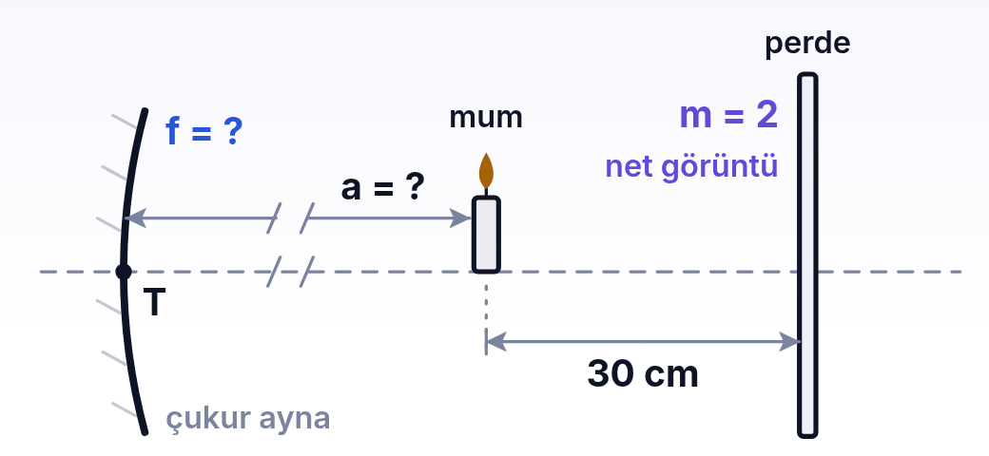
13
Örnek 8 / 8 · Soru
ZOR
Perdeye düşen görüntü
SORU
Çukur bir aynanın önündeki mumun 2 kat büyük görüntüsü, aynaya mumdan 30 cm daha uzak olan bir perdede net olarak oluşuyor. Aynanın odak uzaklığı kaç cm'dir?
dersler.perinet.org/kuresel-aynalar.html
126
Notes:
Örnek 8 — Perdeye düşen görüntü
Çukur bir aynanın önündeki mumun 2 kat büyük görüntüsü, aynaya mumdan 30 cm daha uzak olan bir perdede net olarak oluşuyor. Aynanın odak uzaklığı kaç cm'dir?
Durum çizimi: Durum: mum çukur aynanın önünde; perde mumdan 30 cm daha uzakta ve mumun 2 kat büyük görüntüsü perdede net. Ayna ile mum arasındaki uzaklık bilinmediği için o aralık kesik çizildi. Aynanın odak uzaklığı f soruluyor.
Önce çizimi birlikte okuyun: ne verilmiş, ne soruluyor?

Slide 127
13
Örnek 8 / 8 · Verilenler ve istenen
ZOR
Perdeye düşen görüntü
SORU
Çukur bir aynanın önündeki mumun 2 kat büyük görüntüsü, aynaya mumdan 30 cm daha uzak olan bir perdede net olarak oluşuyor. Aynanın odak uzaklığı kaç cm'dir?
VERİLENLER
İSTENEN
çukur ayna
m = 2
görüntü perdede, yani gerçek (b > 0)
perde aynaya mumdan 30 cm daha uzak: b − a = 30 cm
aynanın odak uzaklığı f
dersler.perinet.org/kuresel-aynalar.html
127
Notes:
Örnek 8 — Perdeye düşen görüntü
Çukur bir aynanın önündeki mumun 2 kat büyük görüntüsü, aynaya mumdan 30 cm daha uzak olan bir perdede net olarak oluşuyor. Aynanın odak uzaklığı kaç cm'dir?
Verilenler: çukur ayna · m = 2 · görüntü perdede, yani gerçek (b > 0) · perde aynaya mumdan 30 cm daha uzak: b − a = 30 cm
İstenen: aynanın odak uzaklığı f
Önce öğrencilere verilenleri ve isteneni söyletin; hangi bağıntının kullanılacağını sorun.

Slide 128
13
Örnek 8 · Çözüm 1 / 2
ZOR
Perdeye düşen görüntü
Görüntü perdeye düştüğüne göre gerçektir: b = 2a
1
Perde mumdan 30 cm uzakta: b − a = 30 → 2a − a = 30 → a = 30 cm, b = 60 cm
2
dersler.perinet.org/kuresel-aynalar.html
128
Notes:
Örnek 8 — Perdeye düşen görüntü — çözüm
1. Görüntü perdeye düştüğüne göre gerçektir: b = 2a
2. Perde mumdan 30 cm uzakta: b − a = 30 → 2a − a = 30 → a = 30 cm, b = 60 cm

Slide 129
13
Örnek 8 · Çözüm 2 / 2
ZOR
Perdeye düşen görüntü
1/f = 1/30 + 1/60 = (2 + 1)/60 = 3/60 → f = 20 cm
3
Kontrol: a = 30 cm, f = 20 ile 2f = 40 cm arasında; görüntü gerçek, ters ve büyük olmalı ✓
4
dersler.perinet.org/kuresel-aynalar.html
129
Notes:
Örnek 8 — Perdeye düşen görüntü — çözüm
3. 1/f = 1/30 + 1/60 = (2 + 1)/60 = 3/60 → f = 20 cm
4. Kontrol: a = 30 cm, f = 20 ile 2f = 40 cm arasında; görüntü gerçek, ters ve büyük olmalı ✓

Slide 130
4 / 4 PEKİŞTİR
SIRA SENDE 1 / 5
KOLAY
Odak uzaklığı 10 cm olan çukur aynanın 30 cm önüne bir cisim konuyor. Görüntü aynadan kaç cm uzakta oluşur?
✎
Önce kendin çöz, sonra cevaba bak. Her soruda önce verilenleri ve isteneni yaz. (Çukur aynada f > 0, tümsek aynada f < 0; b < 0 çıkarsa görüntü sanaldır.) Cevap bir sonraki slaytta
dersler.perinet.org/kuresel-aynalar.html
130
Notes:
Sıra sende: Odak uzaklığı 10 cm olan çukur aynanın 30 cm önüne bir cisim konuyor. Görüntü aynadan kaç cm uzakta oluşur?
Öğrencilere 2–3 dakika verin; sonra cevap slaytını açın.
Cevap: Cevap: 1/f = 1/a + 1/b → 1/10 = 1/30 + 1/b → 1/b = 3/30 − 1/30 = 2/30 → b = 15 cm (pozitif: aynanın önünde, gerçek görüntü).

Slide 131
4 / 4 PEKİŞTİR
!
Cevap
Odak uzaklığı 10 cm olan çukur aynanın 30 cm önüne bir cisim konuyor. Görüntü aynadan kaç cm uzakta oluşur?
Cevap: 1/f = 1/a + 1/b → 1/10 = 1/30 + 1/b → 1/b = 3/30 − 1/30 = 2/30 → b = 15 cm (pozitif: aynanın önünde, gerçek görüntü).
dersler.perinet.org/kuresel-aynalar.html
131
Notes:
Cevap: Cevap: 1/f = 1/a + 1/b → 1/10 = 1/30 + 1/b → 1/b = 3/30 − 1/30 = 2/30 → b = 15 cm (pozitif: aynanın önünde, gerçek görüntü).

Slide 132
4 / 4 PEKİŞTİR
SIRA SENDE 2 / 5
KOLAY
Çukur aynanın 20 cm önündeki bir cismin görüntüsü aynanın 60 cm önünde oluşuyor. Büyütme kaçtır? Görüntü ters mi, düz mü?
✎
Önce kendin çöz, sonra cevaba bak. Her soruda önce verilenleri ve isteneni yaz. (Çukur aynada f > 0, tümsek aynada f < 0; b < 0 çıkarsa görüntü sanaldır.) Cevap bir sonraki slaytta
dersler.perinet.org/kuresel-aynalar.html
132
Notes:
Sıra sende: Çukur aynanın 20 cm önündeki bir cismin görüntüsü aynanın 60 cm önünde oluşuyor. Büyütme kaçtır? Görüntü ters mi, düz mü?
Öğrencilere 2–3 dakika verin; sonra cevap slaytını açın.
Cevap: Cevap: m = |b / a| = 60 / 20 = 3. Görüntü aynanın önünde, yani gerçektir; gerçek görüntü her zaman terstir.

Slide 133
4 / 4 PEKİŞTİR
!
Cevap
Çukur aynanın 20 cm önündeki bir cismin görüntüsü aynanın 60 cm önünde oluşuyor. Büyütme kaçtır? Görüntü ters mi, düz mü?
Cevap: m = |b / a| = 60 / 20 = 3. Görüntü aynanın önünde, yani gerçektir; gerçek görüntü her zaman terstir.
dersler.perinet.org/kuresel-aynalar.html
133
Notes:
Cevap: Cevap: m = |b / a| = 60 / 20 = 3. Görüntü aynanın önünde, yani gerçektir; gerçek görüntü her zaman terstir.

Slide 134
4 / 4 PEKİŞTİR
SIRA SENDE 3 / 5
ORTA
Eğrilik yarıçapı 60 cm olan tümsek aynanın 30 cm önünde bir cisim var. Görüntünün yeri ve büyütmesi nedir?
✎
Önce kendin çöz, sonra cevaba bak. Her soruda önce verilenleri ve isteneni yaz. (Çukur aynada f > 0, tümsek aynada f < 0; b < 0 çıkarsa görüntü sanaldır.) Cevap bir sonraki slaytta
dersler.perinet.org/kuresel-aynalar.html
134
Notes:
Sıra sende: Eğrilik yarıçapı 60 cm olan tümsek aynanın 30 cm önünde bir cisim var. Görüntünün yeri ve büyütmesi nedir?
Öğrencilere 2–3 dakika verin; sonra cevap slaytını açın.
Cevap: Cevap: Tümsekte f = −r / 2 = −30 cm. 1/b = 1/f − 1/a = −1/30 − 1/30 = −2/30 → b = −15 cm (aynanın arkasında, sanal). m = 15 / 30 = 0,5: görüntü düz ve cismin yarısı boyunda.

Slide 135
4 / 4 PEKİŞTİR
!
Cevap
Eğrilik yarıçapı 60 cm olan tümsek aynanın 30 cm önünde bir cisim var. Görüntünün yeri ve büyütmesi nedir?
Cevap: Tümsekte f = −r / 2 = −30 cm. 1/b = 1/f − 1/a = −1/30 − 1/30 = −2/30 → b = −15 cm (aynanın arkasında, sanal). m = 15 / 30 = 0,5: görüntü düz ve cismin yarısı boyunda.
dersler.perinet.org/kuresel-aynalar.html
135
Notes:
Cevap: Cevap: Tümsekte f = −r / 2 = −30 cm. 1/b = 1/f − 1/a = −1/30 − 1/30 = −2/30 → b = −15 cm (aynanın arkasında, sanal). m = 15 / 30 = 0,5: görüntü düz ve cismin yarısı boyunda.

Slide 136
4 / 4 PEKİŞTİR
SIRA SENDE 4 / 5
ORTA
Odak uzaklığı 30 cm olan çukur aynanın 20 cm önüne bir cisim konuyor. Görüntünün yeri, türü ve büyütmesi nedir?
✎
Önce kendin çöz, sonra cevaba bak. Her soruda önce verilenleri ve isteneni yaz. (Çukur aynada f > 0, tümsek aynada f < 0; b < 0 çıkarsa görüntü sanaldır.) Cevap bir sonraki slaytta
dersler.perinet.org/kuresel-aynalar.html
136
Notes:
Sıra sende: Odak uzaklığı 30 cm olan çukur aynanın 20 cm önüne bir cisim konuyor. Görüntünün yeri, türü ve büyütmesi nedir?
Öğrencilere 2–3 dakika verin; sonra cevap slaytını açın.
Cevap: Cevap: 1/b = 1/30 − 1/20 = 2/60 − 3/60 = −1/60 → b = −60 cm: görüntü aynanın arkasında, sanal ve düz. m = 60 / 20 = 3. Cisim odağın içinde olduğu için böyle çıktı.

Slide 137
4 / 4 PEKİŞTİR
!
Cevap
Odak uzaklığı 30 cm olan çukur aynanın 20 cm önüne bir cisim konuyor. Görüntünün yeri, türü ve büyütmesi nedir?
Cevap: 1/b = 1/30 − 1/20 = 2/60 − 3/60 = −1/60 → b = −60 cm: görüntü aynanın arkasında, sanal ve düz. m = 60 / 20 = 3. Cisim odağın içinde olduğu için böyle çıktı.
dersler.perinet.org/kuresel-aynalar.html
137
Notes:
Cevap: Cevap: 1/b = 1/30 − 1/20 = 2/60 − 3/60 = −1/60 → b = −60 cm: görüntü aynanın arkasında, sanal ve düz. m = 60 / 20 = 3. Cisim odağın içinde olduğu için böyle çıktı.

Slide 138
4 / 4 PEKİŞTİR
SIRA SENDE 5 / 5
ZOR
Çukur aynanın 60 cm önündeki bir cismin görüntüsü ters ve cismin yarısı boyunda. Aynanın eğrilik yarıçapı kaç cm'dir?
✎
Önce kendin çöz, sonra cevaba bak. Her soruda önce verilenleri ve isteneni yaz. (Çukur aynada f > 0, tümsek aynada f < 0; b < 0 çıkarsa görüntü sanaldır.) Cevap bir sonraki slaytta
dersler.perinet.org/kuresel-aynalar.html
138
Notes:
Sıra sende: Çukur aynanın 60 cm önündeki bir cismin görüntüsü ters ve cismin yarısı boyunda. Aynanın eğrilik yarıçapı kaç cm'dir?
Öğrencilere 2–3 dakika verin; sonra cevap slaytını açın.
Cevap: Cevap: Ters görüntü gerçektir: b = m · a = 0,5 · 60 = 30 cm. 1/f = 1/60 + 1/30 = 1/60 + 2/60 = 3/60 → f = 20 cm → r = 2f = 40 cm. Kontrol: a = 60 cm, 2f = 40 cm'den büyük; merkezin ötesindeki cisim gerçek, ters ve küçük görüntü verir ✓

Slide 139
4 / 4 PEKİŞTİR
!
Cevap
Çukur aynanın 60 cm önündeki bir cismin görüntüsü ters ve cismin yarısı boyunda. Aynanın eğrilik yarıçapı kaç cm'dir?
Cevap: Ters görüntü gerçektir: b = m · a = 0,5 · 60 = 30 cm. 1/f = 1/60 + 1/30 = 1/60 + 2/60 = 3/60 → f = 20 cm → r = 2f = 40 cm. Kontrol: a = 60 cm, 2f = 40 cm'den büyük; merkezin ötesindeki cisim gerçek, ters ve küçük görüntü verir ✓
dersler.perinet.org/kuresel-aynalar.html
139
Notes:
Cevap: Cevap: Ters görüntü gerçektir: b = m · a = 0,5 · 60 = 30 cm. 1/f = 1/60 + 1/30 = 1/60 + 2/60 = 3/60 → f = 20 cm → r = 2f = 40 cm. Kontrol: a = 60 cm, 2f = 40 cm'den büyük; merkezin ötesindeki cisim gerçek, ters ve küçük görüntü verir ✓

Slide 140
4 / 4 PEKİŞTİR
14
Sık yapılan hatalar · 1 / 2
Sınavda puan kaybettiren klasikler ve doğrusu.
✗
f = r sanmak.
✗
Tümsek aynada gerçek görüntü aramak.
✓
Odak uzaklığı yarıçapın yarısıdır.
✓
Tümsek aynada görüntü her zaman sanal, düz ve küçüktür.
✗
Tümsek aynada f'yi pozitif yazmak.
✗
Çukur aynanın her zaman ters görüntü verdiğini sanmak.
✓
Tümsek aynanın odağı arkadadır: f = −r/2 alınmazsa sonuç yanlış çıkar.
✓
Cisim odağın içindeyse görüntü sanal, düz ve büyüktür.
dersler.perinet.org/kuresel-aynalar.html
140
Notes:
Sık yapılan hatalar
• f = r sanmak. Odak uzaklığı yarıçapın yarısıdır.
• Tümsek aynada gerçek görüntü aramak. Tümsek aynada görüntü her zaman sanal, düz ve küçüktür.
• Tümsek aynada f'yi pozitif yazmak. Tümsek aynanın odağı arkadadır: f = −r/2 alınmazsa sonuç yanlış çıkar.
• Çukur aynanın her zaman ters görüntü verdiğini sanmak. Cisim odağın içindeyse görüntü sanal, düz ve büyüktür.

Slide 141
4 / 4 PEKİŞTİR
14
Sık yapılan hatalar · 2 / 2
Sınavda puan kaybettiren klasikler ve doğrusu.
✗
Sanal görüntüyü perdeye düşürmeye çalışmak.
✗
İşaretleri karıştırmak.
✓
b'nin negatif çıkması hata değildir; görüntünün aynanın arkasında olduğunu söyler.
✓
Sanal görüntü perdede oluşmaz; yalnızca aynaya bakarak görülür.
✗
Cisim odaktayken görüntü “odakta oluşur” demek.
✗
Büyütmeyi boy farkı sanmak.
✓
Büyütme bir orandır: görüntü boyunun cisim boyuna bölümü.
✓
Yansıyan ışınlar paralel olur; görüntü sonsuzdadır, yani oluşmaz.
dersler.perinet.org/kuresel-aynalar.html
141
Notes:
Sık yapılan hatalar
• Sanal görüntüyü perdeye düşürmeye çalışmak. Sanal görüntü perdede oluşmaz; yalnızca aynaya bakarak görülür.
• İşaretleri karıştırmak. b'nin negatif çıkması hata değildir; görüntünün aynanın arkasında olduğunu söyler.
• Cisim odaktayken görüntü “odakta oluşur” demek. Yansıyan ışınlar paralel olur; görüntü sonsuzdadır, yani oluşmaz.
• Büyütmeyi boy farkı sanmak. Büyütme bir orandır: görüntü boyunun cisim boyuna bölümü.

Slide 142
Özetle
SIRADAKİ KONU 04 · Kırılma
AKLINDA KALSIN
TEMEL BAĞINTILAR
01
Odak f = r / 2
f = r / 2
odak uzaklığı
02
Denklem 1/f = 1/a + 1/b
1/f = 1/a + 1/b
ayna denklemi
03
Büyütme |b / a|
m = |b / a|
büyütme
04
Tümsekte hep sanal
b < 0 → sanal
aynanın arkasında
Etkileşimli deneyler, canlı grafikler ve hızlı test: dersler.perinet.org/kuresel-aynalar.html
Notes:
Özet: Odak f = r / 2 · Denklem 1/f = 1/a + 1/b · Büyütme |b / a| · Tümsekte hep sanal
f = r / 2 — odak uzaklığı
1/f = 1/a + 1/b — ayna denklemi
m = |b / a| — büyütme
b < 0 → sanal — aynanın arkasında

